Slide 1
AWS 3-Tier Architecture
by Cloud9 팀 (2024.11.25)
3팀 유상준(팀장) 정창규 전하윤 박명근
Notes:
안녕하십니까? CLOUD9 팀 3티어 아키텍처 프로젝트 발표를 시작하겠습니다.

Slide 2
AGENDA
001. 시나리오
서비스 소개
고객 요구 사항
002. 3 티어 아키텍처(3-Tier Architecture)
가상 프라이빗 클라우드(VPC) 구성
중계 서버 (Bastion Host)
웹 서버(Web Server)
웹 애플리케이션 서버 (WAS, Web Application Server)
DB 서버(Database Server)
펫 클리닉 설치(Spring Petclinic application Build)
로드 밸런싱(Load Balancing)
오토 스케일링 그룹(Auto Scaling Group)
보안(Security Group & HTTPS)
Notes:
발표 순서는 시나리오 및 3 티어 아키텍처
정창규: 발표자료는 시나리오 ~ WAS서버
전하윤: DB서버 ~ 펫클리닉 빌드 + APM
박명근: 로드 밸런싱 ~ 웹 was 구분
유상준: s3 ~ 부하 테스팅

Slide 3
AGENDA
003. 웹 서비스 요청 처리와 장애 조치
정적, 동적 파트 분리
Reverse Proxy와 장애조치
004. 모니터링(APM)
APM이란
APM 구성요소 (Prometheus, Grafana)
Node Exporter + Prometheus + Grafana vs Cloud Watch
005. 로그 관리
AWS S3 활용 톰캣, 아파치 로그 기록 저장
006. 부하 테스트 구조 및 시연
007. 에필로그
Notes:
웹서비스 요청 처리와 장애 조치, 모니터링, 로그관리, 부하테스트 및 시연 순으로 진행되겠습니다.
[강사님 피드백]
추가적으로 자랑할 부분 : Jira에서 프로젝트 관리 및 문서 정리와 공유했다는 걸 어필.
RDS 용량 늘리기 : t3.medium이 좋을 듯.

Slide 4
시나리오
Notes:
시나리오 입니다.

Slide 5
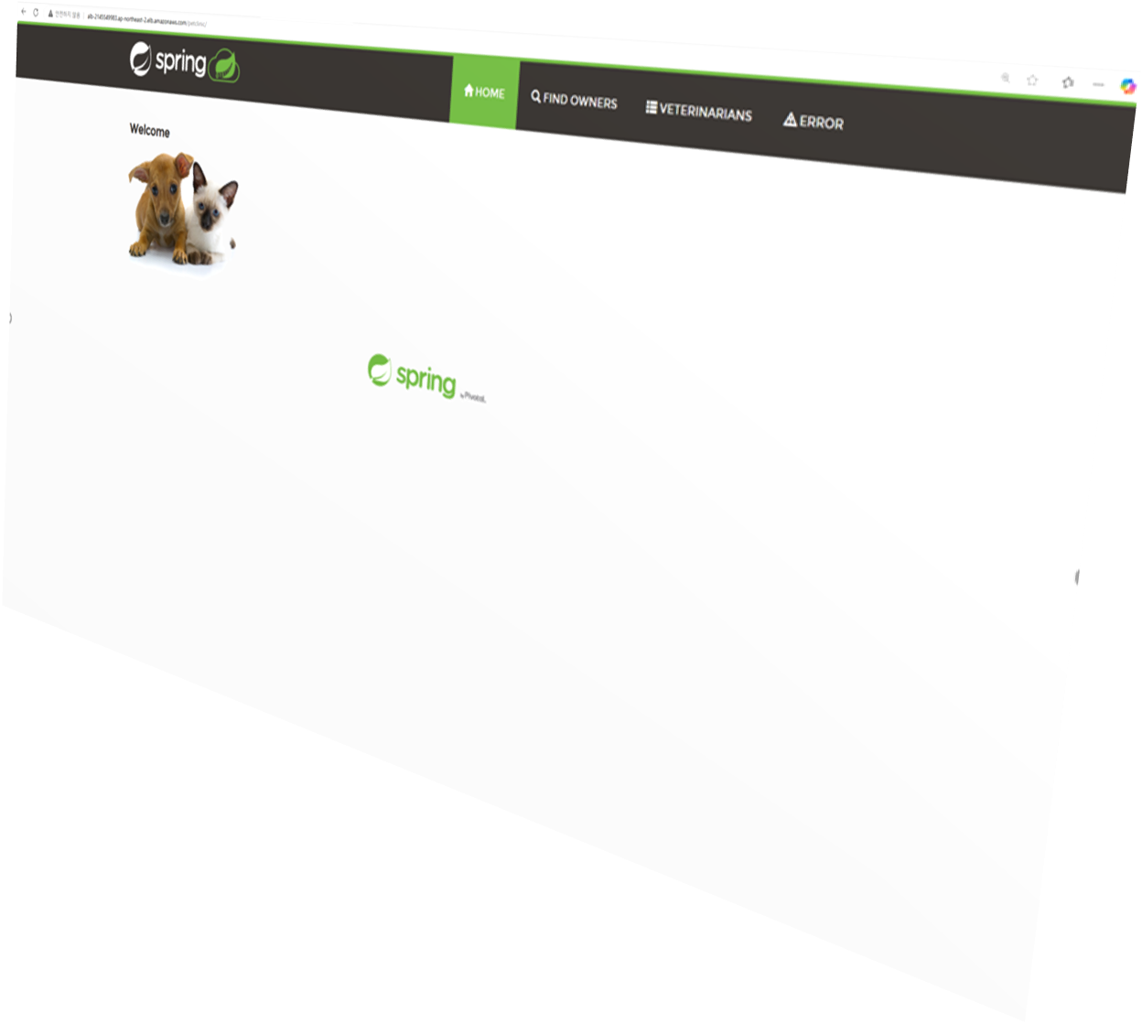

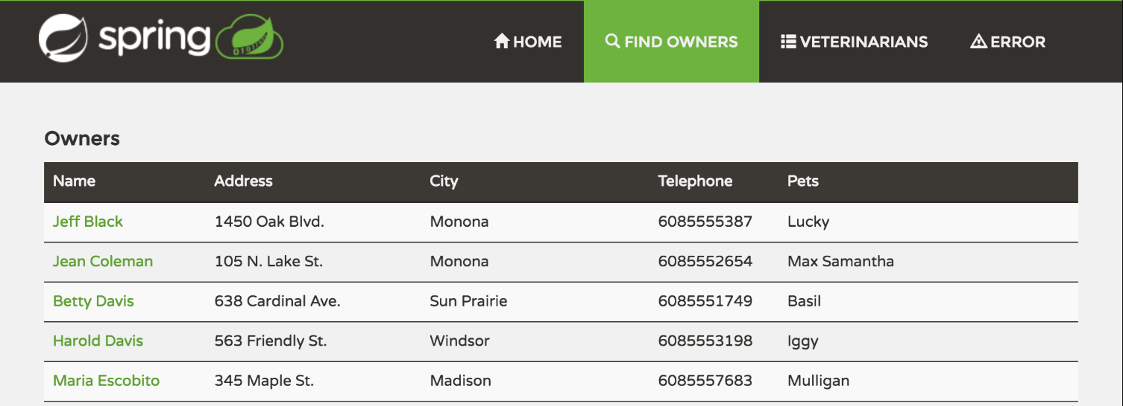
시나리오
서비스 소개
“저희는 인터넷에서
<수의사 목록 조회 및 사용자 등록 서비스>를 원합니다.”
이 서비스는 1년에 장애 시간이 최대 1시간을 넘지 않도록 안정적으로 운영되어야 하며, 동시에 100명 정도가 접속해도 빠르게 작동해서 사람들이 정보를 기다리는데 0.5초 이상 걸리지 않도록 만들어 주셨으면 합니다.”
“안정적이면서도 필요한 경우 확장 가능한 시스템으로 구축해 주시길 바랍니다.”
고객(user)
그림. Petclinic 웹 서비스
Notes:
고객으로부터 Petclinic 웹 서비스 구축을 의뢰 받았습니다.

Slide 6

시나리오
고객 요구 사항
가용성: 연간 장애 1 시간 이내
응답 속도: 0.5 초 이내
동시 접속자수: 100 명
유연한 확장 시스템
안정적인 서비스
1. 유연한 확장 시스템 아키텍처는?
- 3 티어, 로드밸런싱, 오토스케일링
2. 사전 장애 예방은?
- 모니터링(APM)
3. 장애 발생 시 조치는?
- 리버스 프록시
4. 장애 원인 파악은?
- 로그 기록 확인
Notes:
고객이 요구하는 가용성, 응답속도, 동시접속자수를 만족하는 3 티어 아키텍처를 구축하였습니다.

Slide 7
3 티어 아키텍처(3-Tier Architecture)
아키텍처 구축과정
Notes:
아키텍처 구축 과정 입니다.

Slide 8
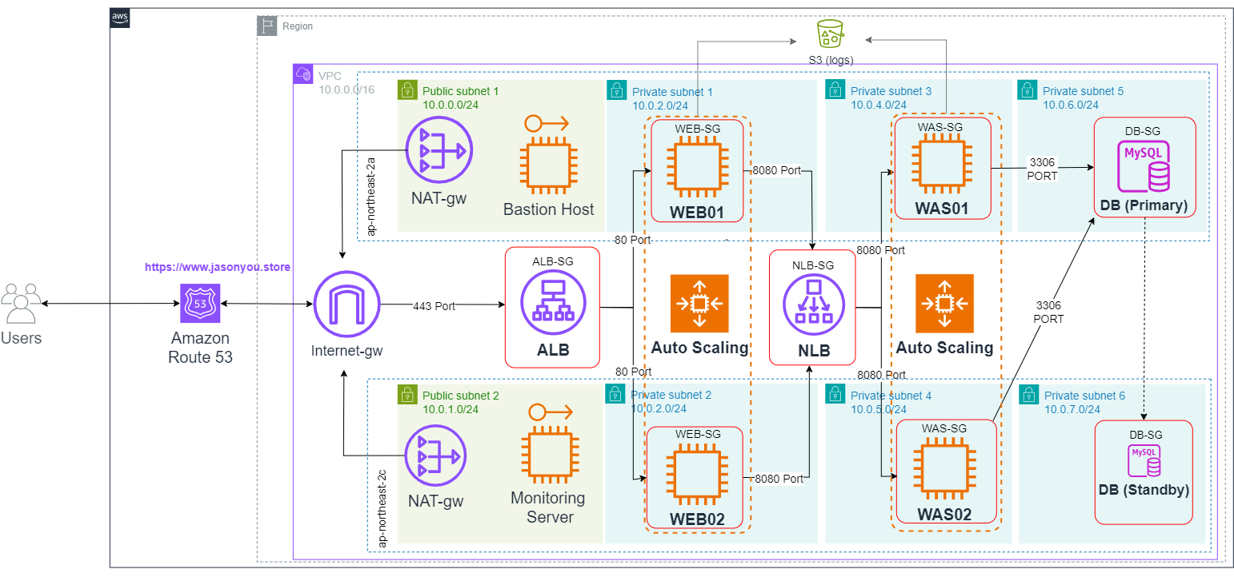

3-Tier 아키텍처 전체 구성도 |
3-Tier
Notes:
3 티어 아키텍처 전체 구성도 입니다.

Slide 9
3-Tier 아키텍처 전체 구성도 | WEB - WAS - DB
WEB-WAS-DB
Notes:
웹 서버, WAS 서버, DB 서버가 프라이빗서브넷에 계층별로 분리되어 있습니다.

Slide 10
3-Tier 아키텍처 전체 구성도 | ALB, NLB, Auto Scaling
로드밸런싱 & 오토스케일링
Notes:
웹 서버와 WAS 서버의 경우 로드밸런서와 오토스케일링을 통해 트래픽과 서버 부하를 관리합니다.

Slide 11
3-Tier 아키텍처 전체 구성도 | 예비 DB 서버
예비 DB 서버
Notes:
고가용성 및 데이터 이중화를 위해 예비 DB 서버가 있습니다.

Slide 12

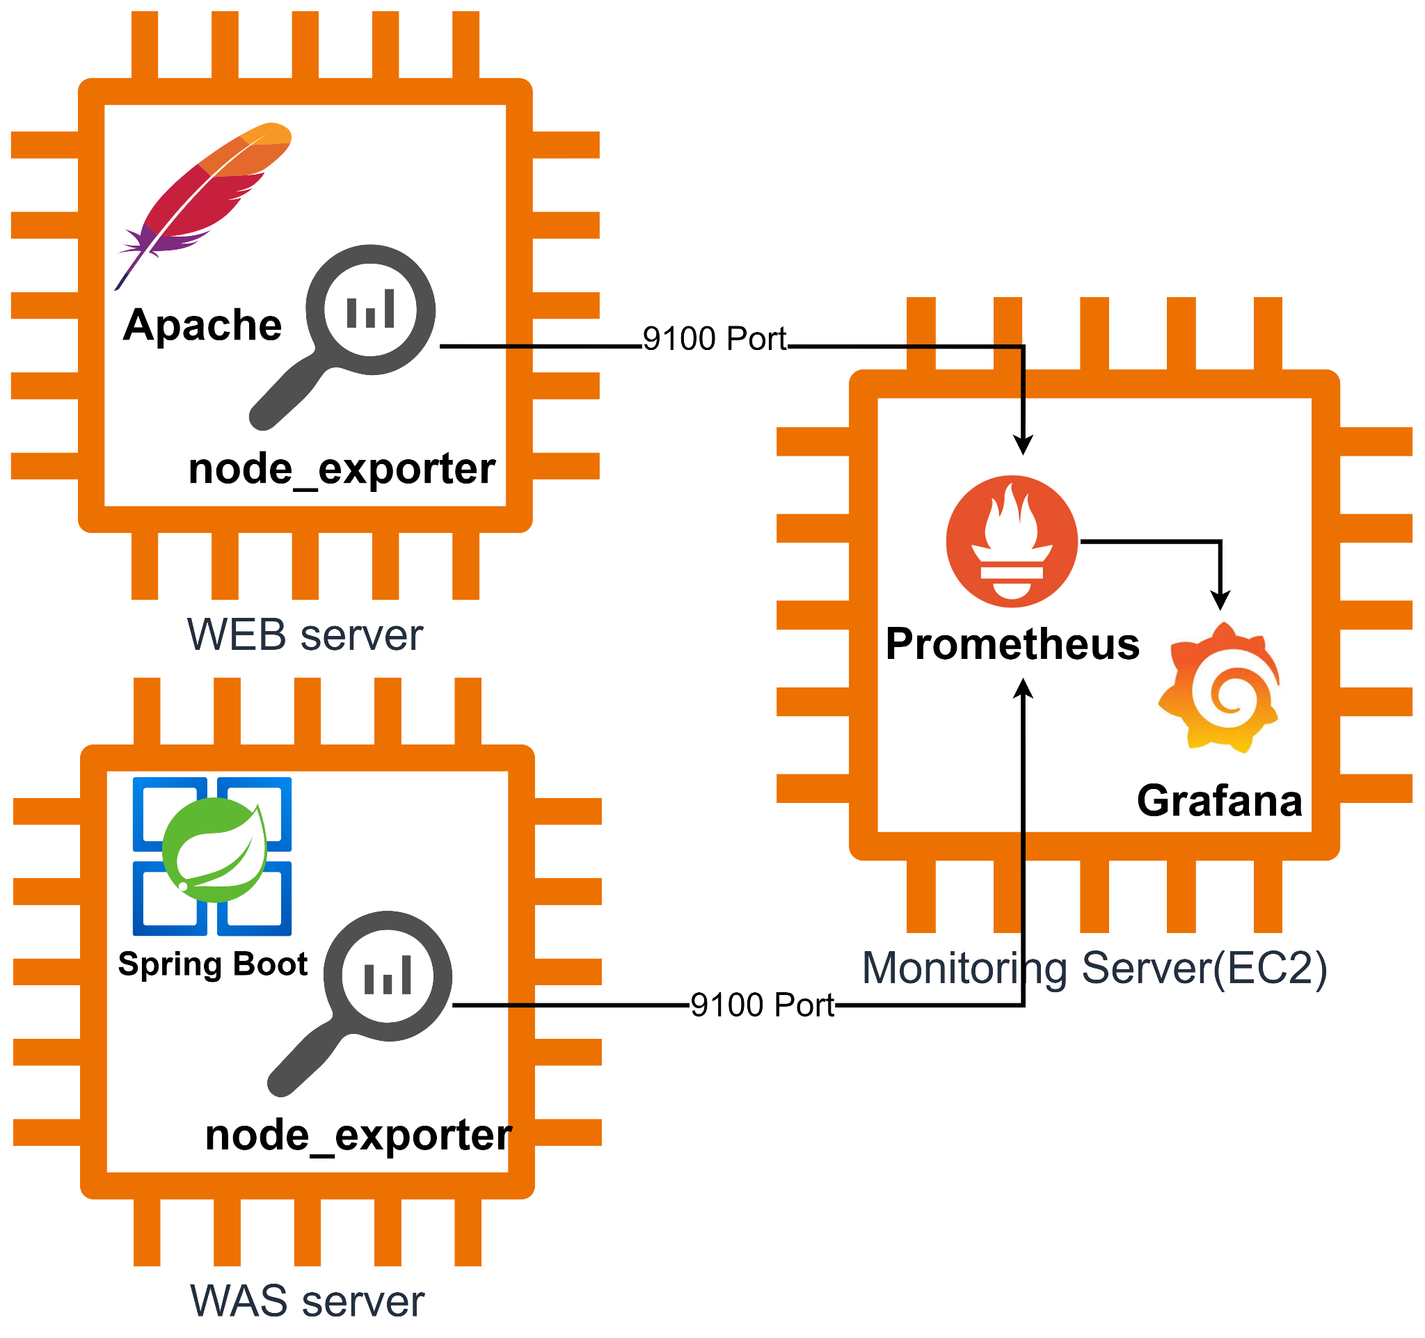

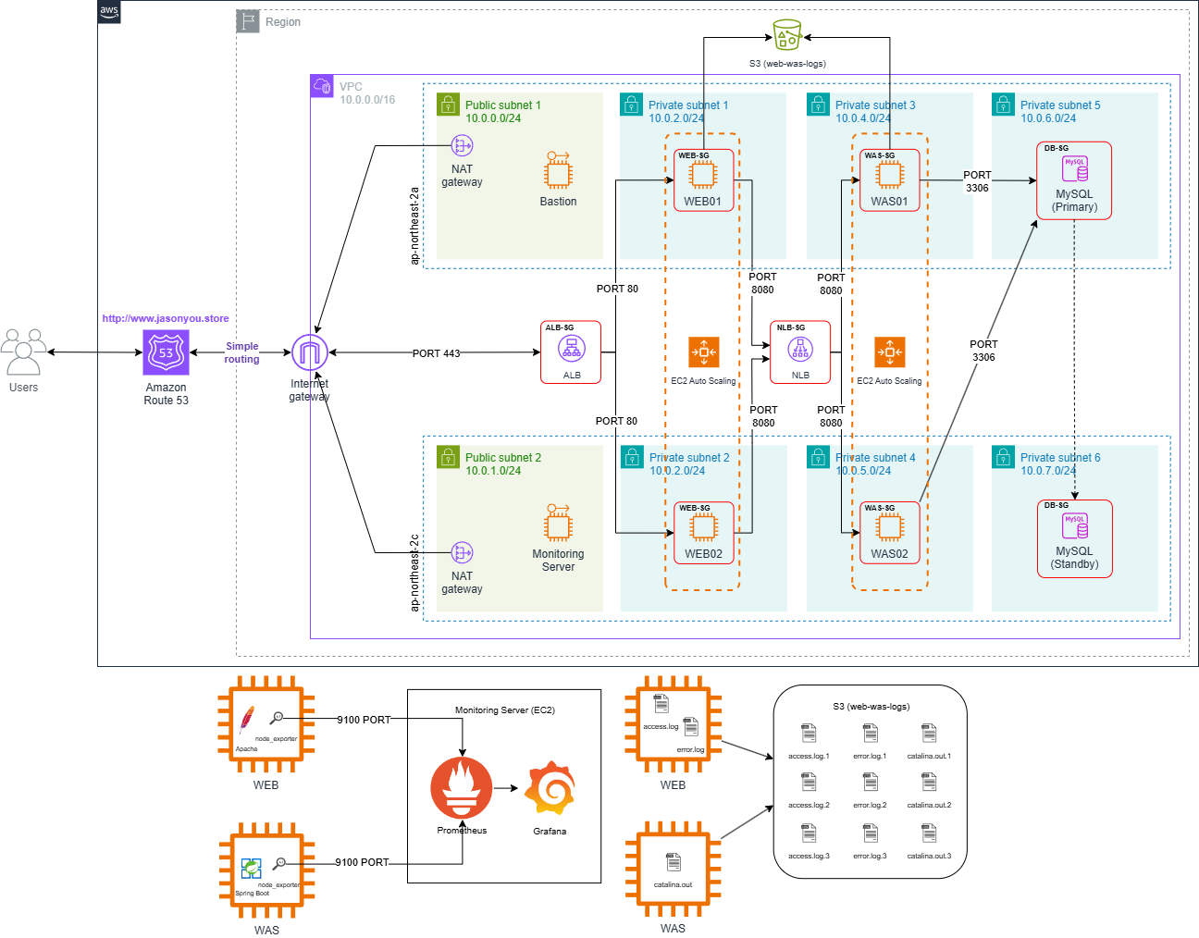
3-Tier 아키텍처 전체 구성도 | Monitoring Server & S3 (web-was-logs)
모니터링 & 로그 기록 저장
그림. 애플리케이션 성능 모니터링(APM)
그림. AWS S3 로그 기록 저장
Notes:
장애 예방을 위해 프로메테우스와 그라파나를 이용해 모니터링하고 장애 원인 파악을 위해 S3로 로그 기록을 보관합니다.

Slide 13
3-Tier 아키텍처 구축 - VPC 구성
VPC 리소스맵
Subnets
Route tables
Network Connections
ap-northeast-2a
Public1
10.0.0.0 / 24
Public Route Table
Internet Gateway
0.0.0.0
Private1
10.0.2.0 / 24
Private1 Route Table
(2a availability zone)
NAT Gateway
0.0.0.0
VPC
Private3
10.0.4.0 / 24
Private2 Route Table
(2c availability zone)
NAT Gateway
0.0.0.0
Private5
10.0.6.0 / 24
PetClinic VPC
10.0.0.0 / 16
ap-northeast-2c
Public2
10.0.1.0 / 24
Private2
10.0.3.0 / 24
Private4
10.0.5.0 / 24
Private6
10.0.7.0 / 24
Notes:
VPC 리소스맵 입니다. 2개의 가용영역에 각각 1개의 퍼블릭과 3개의 프라이빗으로 서브넷팅되어 있습니다. 인터넷게이트웨이와 NAT게이트웨이를 통해 외부 인터넷과 연결됩니다.

Slide 14

3-Tier 아키텍처 구축 - Bastion Host
중계서버
접속 게이트 웨이
SSH(Secure Shell) 22 번 포트 연결
내부 네트워크 접근 보안 강화
외부 사용자 접속 모니터링
보안 사고 대응, 감사
t2.micro
1 vCPUs, 1 GiB RAM
스토리지 8 GiB gp3 루트 볼륨
그림. Bastion Host 인스턴스 클래스
Notes:
필요시 중계 서버를 통해 내부 네트워크에 접속합니다.
t3 small 쓴 이유는 petclinic 빌드를 위해서 메모리, ram 측면에서 사용하였음. 다른 서버들을 관리할 수 있도록 pem 키와 ssh 접속이 가능하도록 구성하였음.

Slide 15
3 티어 아키텍처(3-Tier Architecture)
웹 서버(Web server) 구축
Notes:
웹 서버 구축 과정 입니다.

Slide 16

3-Tier 아키텍처 구축 과정 - WEB 서버
Apache HTTP 서버 설치 및 시작
1. 시스템 패키지 목록 최신화 및 버젼 업그레이드
$ sudo apt update && sudo apt upgrade
2. Apache HTTP 서버 설치
$ sudo apt install apache2
3. Apache HTTP 서버 시작
$ sudo systemctl start apache2
4. Apache HTTP 서버 시스템 부팅 시 자동 시작
$ sudo systemctl enable apache2
O.S. : Ubuntu 24.04 LTS (HVM) 64 비트(x86)
t2.micro
1 vCPU, 1 GiB 메모리,
스토리지 8 GiB gp3 루트 볼륨
그림. WEB 서버 인스턴스 클래스
Notes:
우분투 기반 인스턴스에 아파치 서버를 설치하고 서비스를 시작합니다.
우분투 쓴 이유(커뮤니티가 매우 커서 충분히 문제해결 등이 쉽게 가능) 경량성, 보안성, 오픈소스 기반 호환성 우수
많이 쓴다는 이유에서 마이너한것들 제외하였음. (arch linux, rocky linux 등)
HVM(가상화머신): 단일 하드웨어에서 여러 다른 가상 머신을 호스팅할 수 있는 프로그램
LTS(장기지원버전)
아마존 리눅스 안 쓴 이유 이미 개발된 프로젝트가 우분투 이용한 것들이 많음 정도.

Slide 17



3-Tier 아키텍처 구축 과정 - WEB 서버
WEB 서버 프록시 모듈 활성화
5. mod_proxy 모듈 활성화
$ sudo a2enmod proxy
6. HTTP 프록시 기능을 활성화
$ sudo a2enmod proxy_http
7. 로드 밸런싱 지원 모듈 활성화
$ sudo a2enmod proxy_balancer
8. Apache HTTP 서버 재시작
$ sudo systemctl restart apache2
동적 자원
정적 자원
Notes:
WAS로 동적 자원 요청을 전달하도록 프록시 모듈을 활성화 합니다.

Slide 18
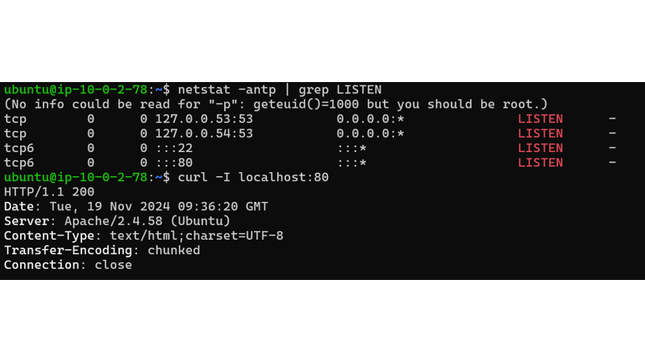
3-Tier 아키텍처 구축 과정 - WEB 서버
WEB 서버 (80 번 포트) 정상작동 확인
curl -I localhost:80 => 200
그림. HTTP (80 포트) 응답 200 확인
Notes:
80번 포트의 정상 작동을 확인합니다.

Slide 19
3 티어 아키텍처(3-Tier Architecture)
웹 애플리케이션 서버 (WAS) 구축
Notes:
WAS 서버 구축 과정 입니다.

Slide 20
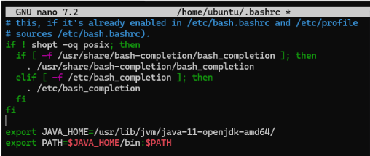
3-Tier 아키텍처 구축 과정 - WAS 서버
JAVA 설치 및 환경 설정
1. JAVA (JDK) 설치
$ sudo apt install -y openjdk-11-jdk
2. JAVA 환경 설정 (JAVA_HOME 및 PATH 추가)
$ sudo nano ~/.bashrc
export JAVA_HOME=/usr/lib/jvm/java-11-openjdk-amd64/
export PATH=$JAVA_HOME/bin:$PATH
3. 현재 세션부터 즉시 적용
$ source ~/.bashrc
그림. JAVA 기반 웹 애플리케이션 Petclinic
그림. JAVA 환경 설정
Notes:
자바 기반 웹 애플리케이션 Petclinic 빌드와 실행을 위해 자바를 설치합니다.
java 11 안정적. 2027년 9월까진 LTS 보장되어 사
용하였음 + tomcat 9버전과 호환이 잘됨

Slide 21
3-Tier 아키텍처 구축 과정 - WAS 서버
톰캣 설치 및 서비스 시작
4. Apache Tomcat tar.gz 압축 파일 해제
$ tar -xvzf apache-tomcat-9.0.97.tar.gz)
5. 사용자 계정 생성 및 사용자 변경
$ sudo useradd -r -m -U -d /opt/tomcat -s /bin/false tomcat
$ sudo chown -RH tomcat: /opt/tomcat/latest
6. 실행 권한 부여
$ sudo chmod -R +x /opt/tomcat/latest/bin
7. 톰캣 서비스를 위한 tomcat.service 파일 생성
t3.small
2 vCPU, 2 GiB 메모리,
스토리지 8 GiB gp3 루트 볼륨
그림. WAS 서버 인스턴스 클래스
Notes:
자바 설치 후 톰캣을 설치하고 서비스를 시작합니다.

Slide 22

3-Tier 아키텍처 구축 과정 - WAS 서버
WAS 서버와 DB 서버 연동
8. systemd 서비스 설정 파일 변경 사항 반영
$ sudo systemctl daemon-reload
9. 톰캣 서비스 시작 및 부팅 시 자동 실행 설정
$ sudo systemctl start tomcat.service
$ sudo systemctl enable tomcat.service
10. MySQL client 설치 및 DB서버 연동
3306 Port
8080 Port
Notes:
DB 서버와 연동을 위해 MySQL을 설치합니다.

Slide 23
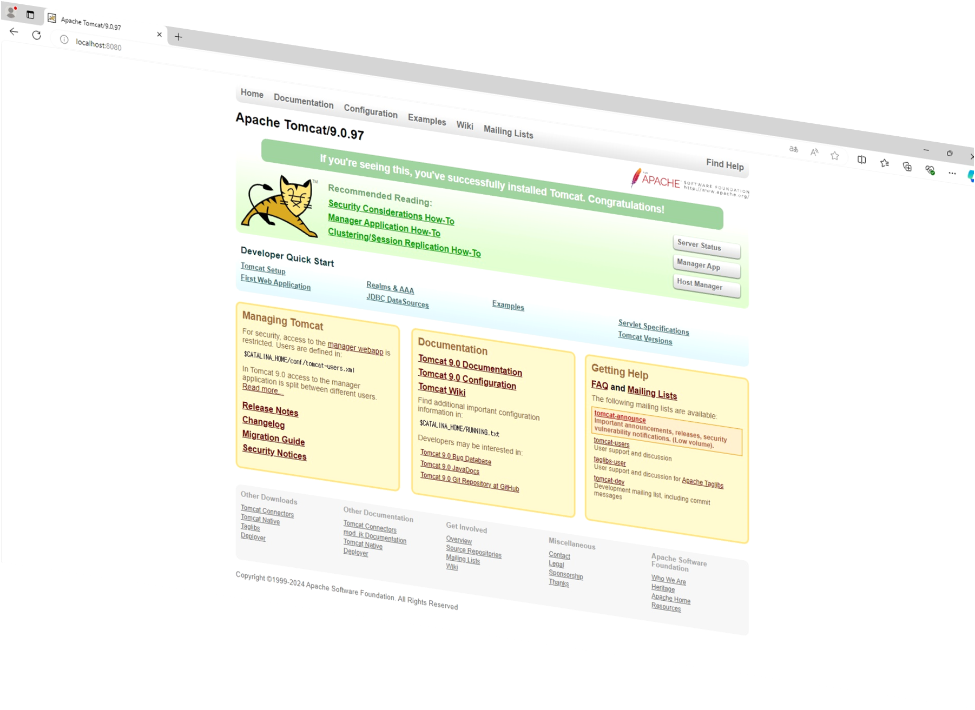
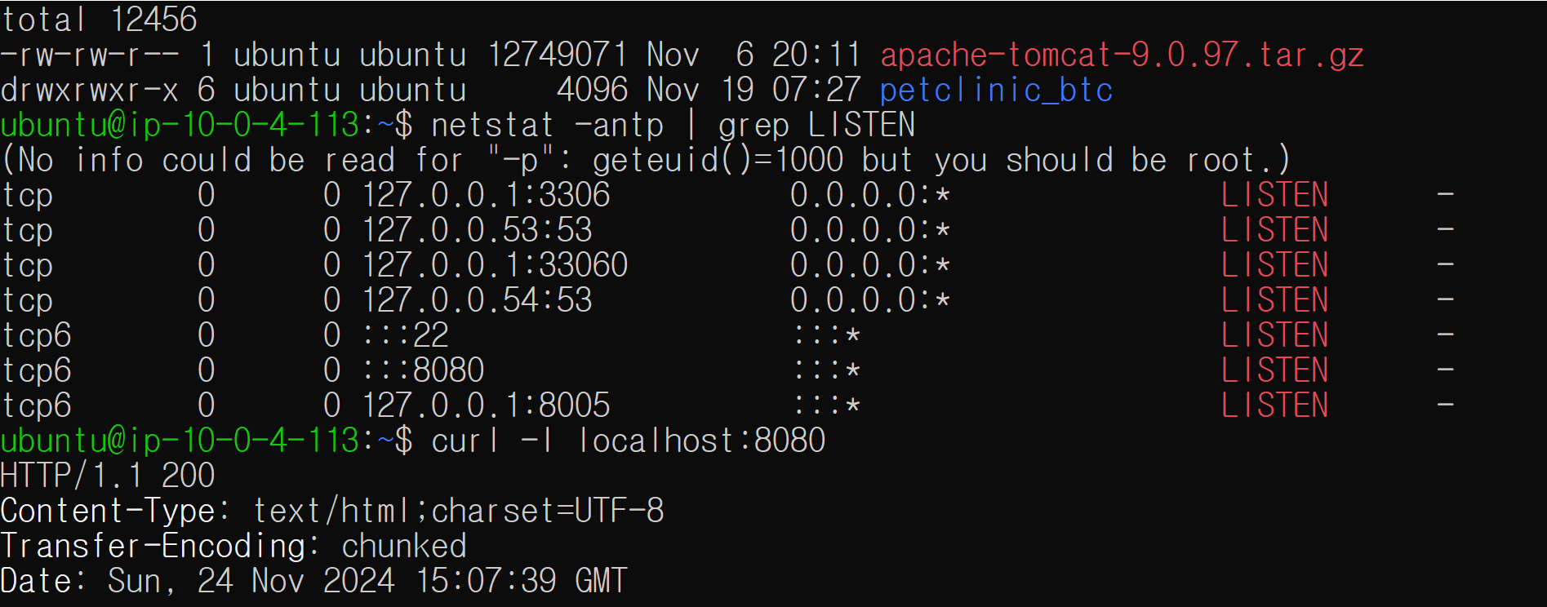
3-Tier 아키텍처 구축 과정 - WAS 서버
WAS 서버 (8080번 포트) 정상작동 확인
WAS 서버 TCP(8080) 정상 작동 확인
curl -I localhost:8080 => 200
그림. TCP(8080 포트) 응답 200 확인
Notes:
8080 번 포트의 정상 작동을 확인합니다.

Slide 24
3 티어 아키텍처(3-Tier Architecture)
데이터베이스 서버 (DB server) 구축
Notes:
(하윤) 다음은 DB서버 구성에 대해서 발표하겠습니다.

Slide 25
3-Tier 아키텍처 구축 과정 - DB 서버
Primary
1. DB 서브넷 설정
2. AWS RDS - 데이터 베이스 생성
3. 엔진 옵션/ 버전 (MySQL 8.0.32)
4. 템플릿 (개발/테스트)
5. 가용성 및 내구성 (다중 AZ DB 인스턴스)
6. DB 인스턴스 식별자 (petclinic)
7. 사용자명, 암호 자체관리
8. 백업 및 모니터링 정책 설정하지 않음.
스탠다드 클래스 db.m5.large
2 vCPUs, 8 GiB RAM
네트워크 최대 4,085 Mbps
스토리지 SSD(gp3) 20 GiB
Standby
그림. DB 인스턴스 클래스
Notes:
DB서버는 WAS서버 뒤쪽에 배치했고,
처음엔 burstable class t3.micro를 사용했으나, 네트워크 대역폭이 t시리즈 보단 m시리즈가 약 2배이상 커서 standard class의 m5.large로 변경했고,
스토리지는 20GiB를 사용했고, Master Standby로 장애 발생 시 기본 DB 인스턴스로 전환되도록 했습니다.
Parameter Group 기타 백업정책이나 모니터링 정책은 설정하지 않았습니다.

Slide 26



3-Tier 아키텍처 구축 과정 - DB 서버
JPA
Hibernate
JDBC
데이터 요청
+
+
데이터 반환
Tomcat (WAS)
Spring
Repository에서 요청한 데이터를 처리
MySQL RDS
Notes:
WAS에 설치된 Tomcat서버에서 동작하는 Spring Application이 사용자의 요청을 처리하여 필요한 데이터를 MySQL에서 가져오는 역할을 합니다.
JPA와 Hibernate와 같은 ORM툴이 개발자가 SQL 쿼리를 직접 작성하지 않아도 데이터를 효율적으로 처리할 수 있게 하고,
처리된 데이터를 JDBC에 보내어 JDBC에서 MySQL에 데이터를 요청합니다.
그리고 MySQL에서 데이터를 반환하여 사용자에게 응답합니다.

Slide 27
3 티어 아키텍처(3-Tier Architecture)
펫 클리닉 설치(Spring Petclinic Application Build)
Notes:
(하윤) 다음은 펫클리닉 빌드에 대해서 발표하겠습니다.

Slide 28
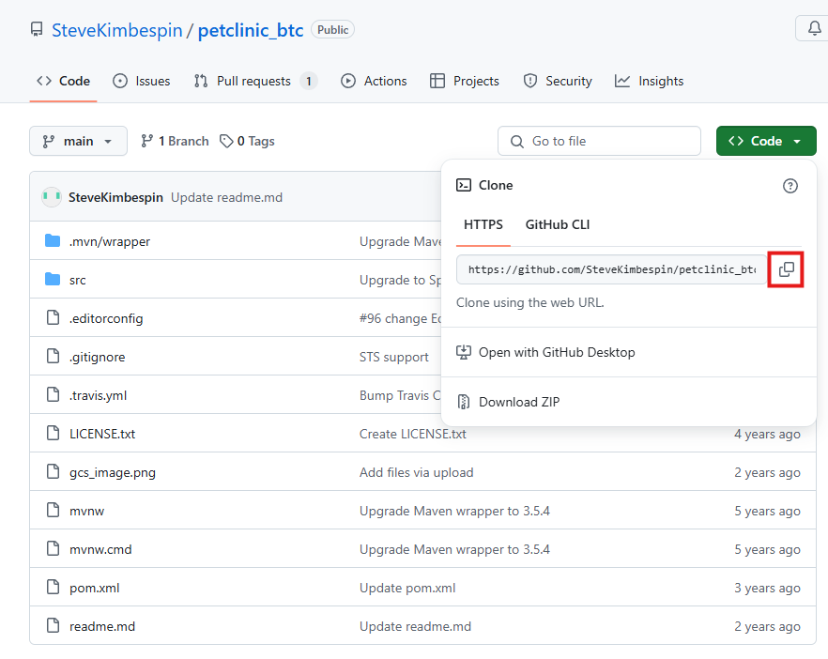
Spring Petclinic Application Build | Petclinic 클론 받기
Petclinic Git Clone 받기
$ sudo apt update && sudo apt install git -y
$ git clone [git https url]
Notes:
WAS 서버에 Git을 설치하고 Petclinic을 Git Clone 받습니다.

Slide 29
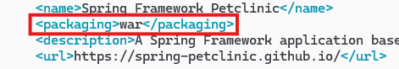
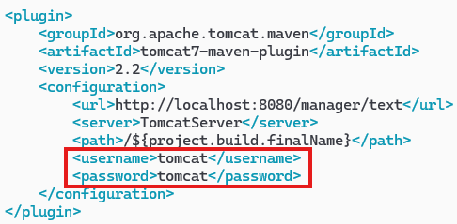
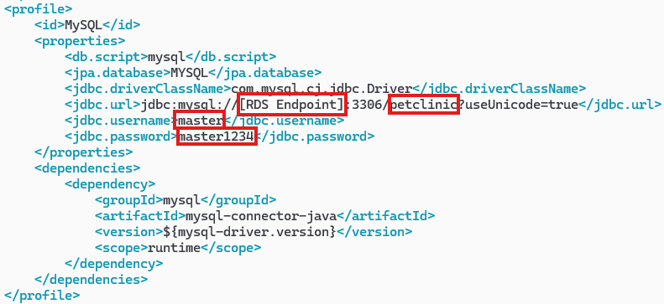
Spring Petclinic Application Build | pom.xml 설정
pom.xml 설정 정보 확인 및 수정
petclinic 프로젝트 안에 있는 pom.xml에서 다음의 정보를 확인한다.
WAR 파일로 패키징 처리
tomcat 서버 user와 password
MySQL Properties
pom.xml 에서 다음 정보들을 수정한다.
RDS Endpoint
DB 이름
MySQL Username
MySQL Password
Notes:
Build 하기 전, pom.xml에 WAR파일 패키징 처리 여부와 tomcat 서버의 user와 password 정보를 확인 후, MySQL properties 정보를 RDS 정보에 맞게 변경합니다.

Slide 30
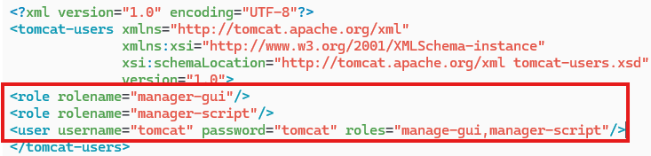
Spring Petclinic Application Build | Tomcat 사용자 설정
tomcat-users 사용자 설정
/opt/tomcat/conf/tomcat-users.xml 파일에 pom.xml에서 봤던 tomcat user role을 추가한다.
Tomcat을 재실행한다.
$ sudo systemctl restart tomcat
Notes:
tomcat-users.xml 파일에 tomcat user role을 추가한 뒤, tomcat을 재실행합니다.

Slide 31

Spring Petclinic Application Build | Maven 빌드
Petclinic 내장 Maven으로 빌드
Maven이란?
아파치 소프트웨어 재단에서 개발하는 Java 기반 프로젝트의 라이프사이클 관리를 위한 빌드 도구.
이에 따라 컴파일과 빌드를 동시에 수행, 테스트를 병행하거나 서버 측 Deploy 자원을 관리할 수 있는
환경을 제공하며, 라이브러리 관리 기능도 내포하고 있다.
Maven의 주요 파일 및 디렉토리 구조
pom.xml : Maven 프로젝트의 설정 파일. 의존성, 플러그인, 빌드 설정 등을 명시함.
src/main/java : 소스 코드 디렉토리.
src/test/java : 테스트 코드 디렉토리.
target/ : 빌드 결과물이 생성되는 디렉토리.
Notes:
이제, petclinic을 애플리케이션에 내장된 Maven으로 빌드하기 전에, Maven의 개념에 대해서 간단히 짚고 넘어가겠습니다.
Maven이란, Java 빌드 도구로, 테스트 및 라이브러리 관리 기능을 내포하고 있으며,
Maven의 주요 파일 및 디렉토리 구조는 다음과 같고, pom.xml이 Spring Application을 빌드하는데 중요한 역할을 합니다.

Slide 32
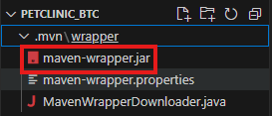
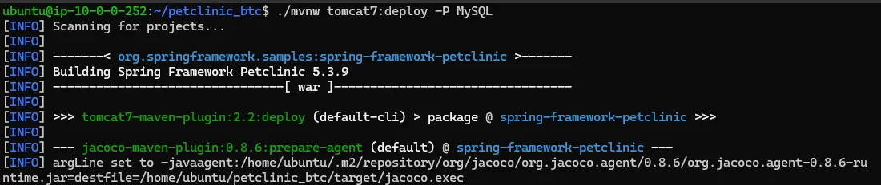
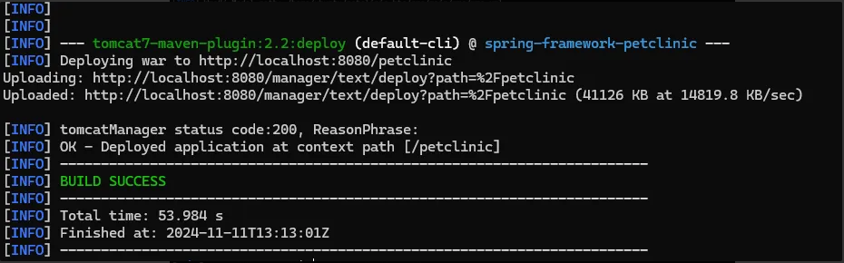
Spring Petclinic Application Build | Maven 빌드
Petclinic 내장 Maven으로 빌드
petclinic 폴더로 이동하여 petclinic 프로젝트 내장 maven으로 빌드한다.
$ ./mvnw tomcat7:deploy -P MySQL
그림. 내장 maven 빌드
Notes:
petclinic에 내장된 Maven으로 빌드 후, [넘기기]

Slide 33
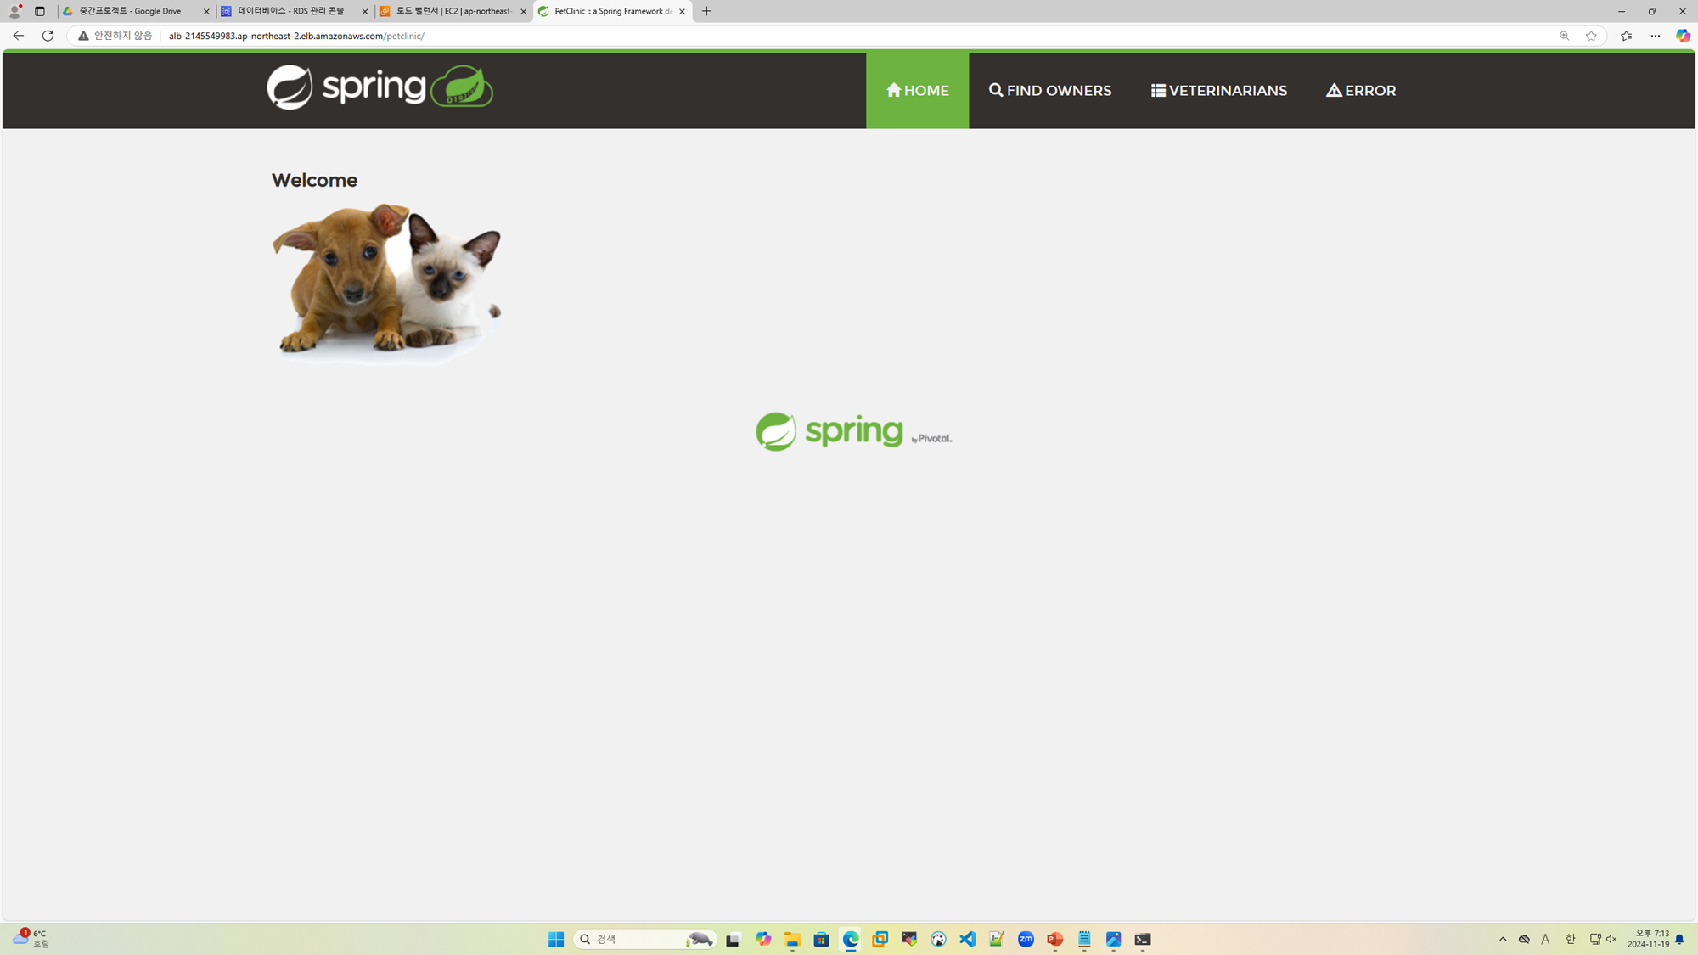
Spring Petclinic Application Build | Maven 빌드
그림. Petclinic 화면
Notes:
[ALB DNS]/petclinic으로 접속했을 때, 저희가 빌드한 petclinic이 잘 실행되는 것을 확인할 수 있습니다.

Slide 34
3 티어 아키텍처(3-Tier Architecture)
로드 밸런싱(Load Balancing)
Notes:
안녕하십니까 3팀 박명근입니다. 이어서 로드 밸런싱 설명드리겠습니다.

Slide 35
3-Tier 아키텍처 - 로드 밸런싱(Load Balancing)
ALB
NLB
Notes:
저희 아키텍처에서는 Application Load Balancer와 Network Load Balancer를 활용하여 트래픽을 각각 WEB 서버와 WAS 서버로 효율적으로 분산 처리하게끔 설계했습니다.

Slide 36
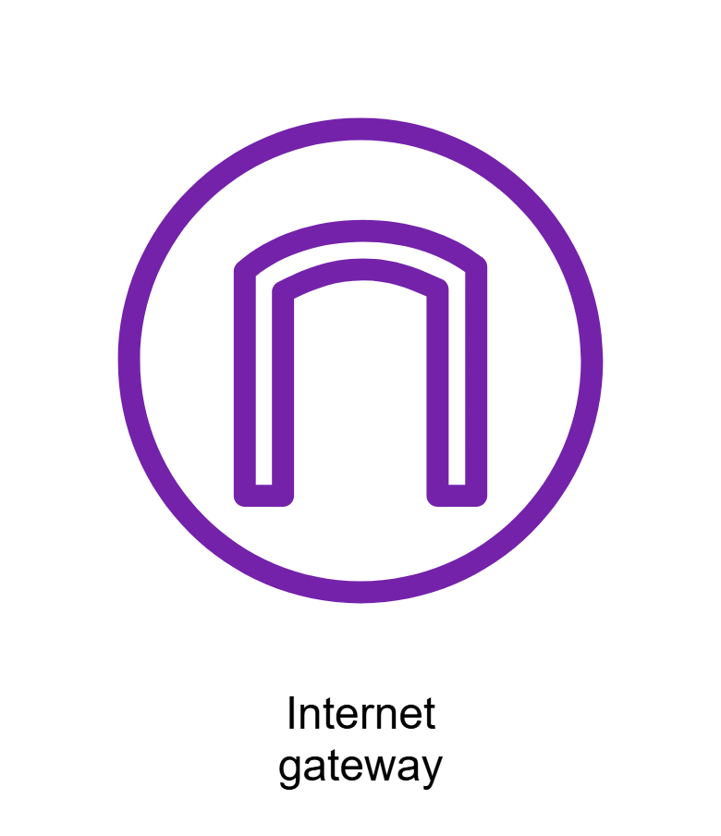

3-Tier 아키텍처 - 로드 밸런싱(Load Balancing) | Application Load Balancer for WEB
보안성
WEB server
가용성
WEB server
유연성
Application Load Balancer (ALB)
Notes:
애플리케이션 계층에서 동작하는 ALB는 HTTP 요청의 헤더, 경로, 쿠키 등을 기반으로 라우팅을 수행합니다. 또한 HTTPS 처리가 가능해 ALB로 들어오는 외부 통신을 안전하게 보호함으로써, 궁극적으로 보안성, 가용성, 유연성을 확보하기 위해 사용했습니다.

Slide 37
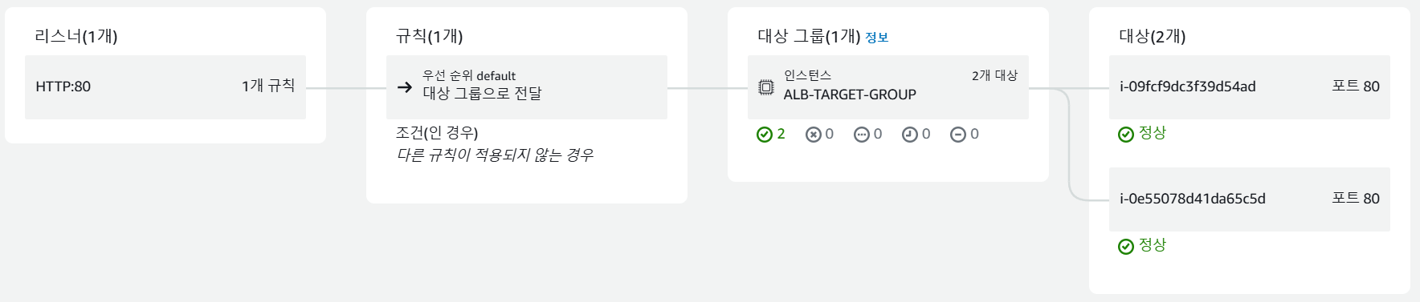
3-Tier 아키텍처 - 로드 밸런싱(Load Balancing) | ALB Health Check
Application Load Balancer 상태 검사 (AWS console)
Notes:
이처럼 AWS Console에서 ALB를 통해 두개의 WEB 서버로 분산되는 것을 확인할 수 있습니다.

Slide 38
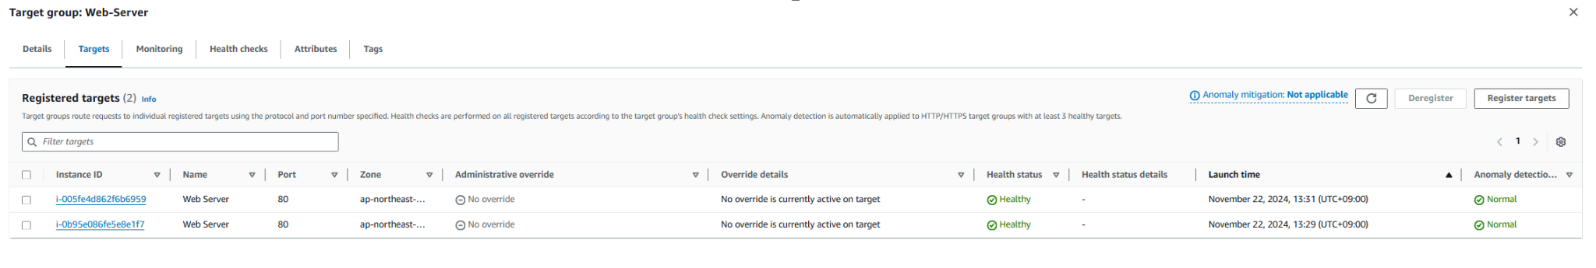
3-Tier 아키텍처 - 로드 밸런싱(Load Balancing) | ALB Health Check
Target Group 상태 검사
Notes:
대상 그룹에서도 두개의 WEB 서버가 정상인 상태를 확인할 수 있었습니다.

Slide 39

3-Tier 아키텍처 - 로드 밸런싱(Load Balancing) | Network Load Balancer for WAS
고성능
WEB
WAS
낮은 지연 속도
WEB
WAS
Network Load Balancer (NLB)
Notes:
NLB는 네트워크 계층에서 동작하기 때문에, IP 주소와 포트 번호를 통해 라우팅하며 낮은 지연 시간과 높은 성능을 제공합니다. 그래서 NLB를 DB조회와 같은 빠른 처리 성능을 요구하는 WAS서버에 적용시켜 사용하였습니다.

Slide 40
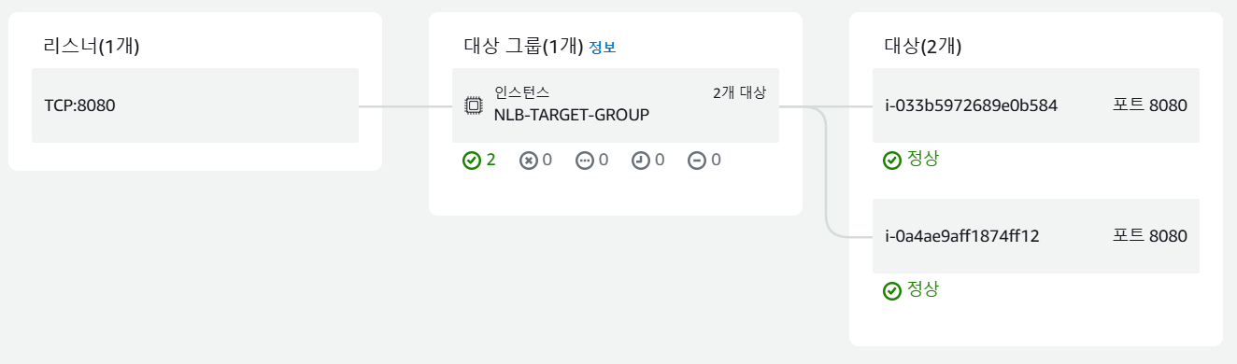
3-Tier 아키텍처 - 로드 밸런싱(Load Balancing) | NLB Health Check
Network Load Balancer 상태 검사 (AWS console)
Notes:
이처럼 AWS Console에서 NLB를 통해 두개의 WAS 서버로 분산되는 것을 확인할 수 있습니다.

Slide 41
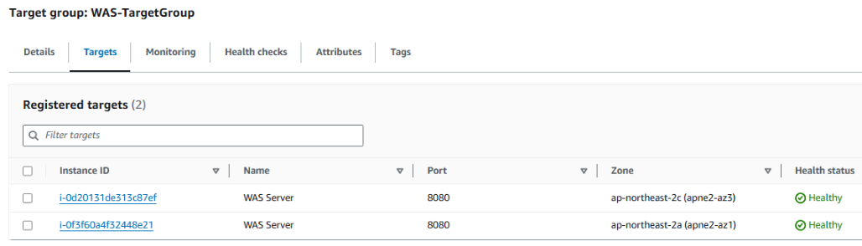
3-Tier 아키텍처 - 로드 밸런싱(Load Balancing) | NLB Health Check
Target Group 상태 검사
Notes:
마찬가지로 대상 그룹에서도 두개의 WAS 서버가 정상인 상태를 확인할 수 있었습니다.

Slide 42
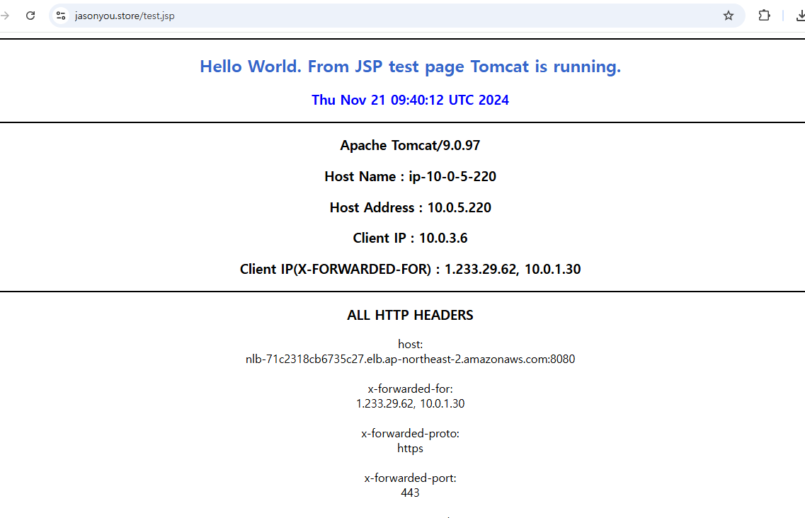
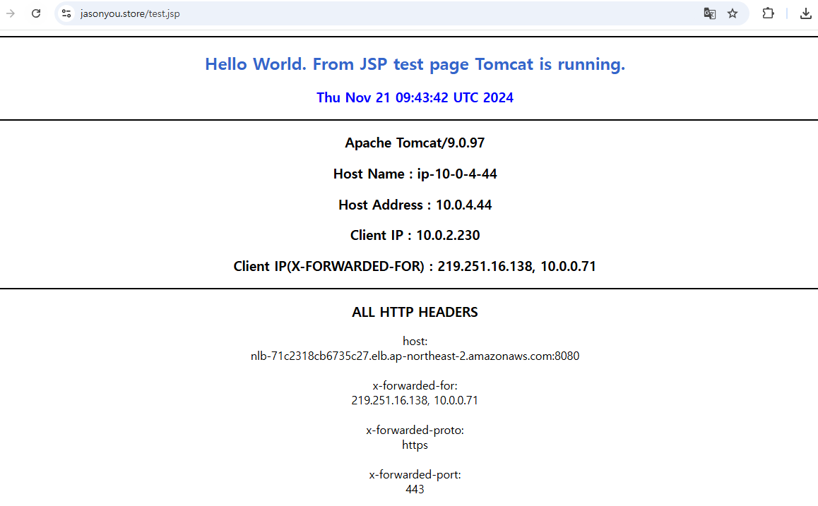
3-Tier 아키텍처 - 로드 밸런싱(Load Balancing) | test.jsp 페이지 확인
Notes:
로드 밸런서 설정 완료 후 test.jsp 파일을 활용해서 페이지를 새로고침시 서버 IP가 변경되는걸 확인하며 로드밸런싱이 잘 작동하는지 테스트를 완료했습니다.

Slide 43
3 티어 아키텍처(3-Tier Architecture)
오토 스케일링(Auto Scaling Group)
Notes:
이어서 오토 스케일링 설명드리겠습니다.

Slide 44
3-Tier 아키텍처 (Auto Scaling Group)
WEB
WAS
Notes:
저희 아키텍처에서는 WEB WAS 계층에 오토 스케일링을 적용시켜 아키텍처의 고가용성을 보장하게끔 설계했습니다.

Slide 45





3-Tier 아키텍처 (Auto Scaling Group)
AMI
Launch Template
Instance 생성
Auto Scaling Group
Desired capacity: 2
Load Balancer
Target Group
Notes:
WEB WAS서버가 구축된 AMI 이미지로 Launch template을 생성하고 이것을 Auto Scaling에 적용하여 서버 운영을 자동화하며 고가용성을 보장했습니다.

Slide 46
3 티어 아키텍처(3-Tier Architecture)
보안(Security Group & HTTPS)

Slide 47

3-Tier 아키텍처 - 보안 그룹
인바운드 규칙
보안 그룹명 | 대상 | 유형 | 프로토콜 | 포트범위 | 소스
sg-alb-ap2 | ALB | HTTPS | TCP | 443 | 0.0.0.0
sg-ec2-ap2-web | Web 서버 | HTTP | TCP | 80 | ALB Security Group
sg-nlb-ap2 | NLB | TCP | TCP | 8080 | Web Security Group
sg-ec2-ap2-was | WAS 서버 | TCP | TCP | 8080 | NLB Security Group
sg-sql-ap2-db | DB 서버 | MYSQL/Aurora | TCP | 3306 | WAS Security Group
아웃바운드 규칙
보안 그룹명 | 적용 | 유형 | 프로토콜 | 포트범위 | 소스
모두 | 모두 | 모든 트래픽 | - | - | 0.0.0.0
Notes:
저희 아키텍처에서 설정한 각 계층의 보안 그룹은 다음과 같습니다. 각 보안 그룹의 소스를 상위 서버나 로드 밸런서로 제한하여, 이외의 트래픽 요청은 차단되도록 설정함으로써 보안성을 강화하였습니다

Slide 48

3-Tier 아키텍처 - HTTPS
WEB server
HTTPS (Port: 443)
HTTP (Port: 80)
Internet Gateway
Application Load Balancer
WEB server
Notes:
ALB에 HTTPS를 적용하여 클라이언트와의 외부 통신을 안전하게 보호하였으며, ALB 이후의 내부 통신은 보안 그룹을 활용하여 안전하고 효율적인 데이터 전송 환경을 구축하였습니다.

Slide 49
웹 서비스 요청 처리와 장애 조치
정적, 동적 파트 분리
Notes:
이어서 웹 서비스 요청 처리와 장애 조치에 대해서 설명드리겠습니다.

Slide 50
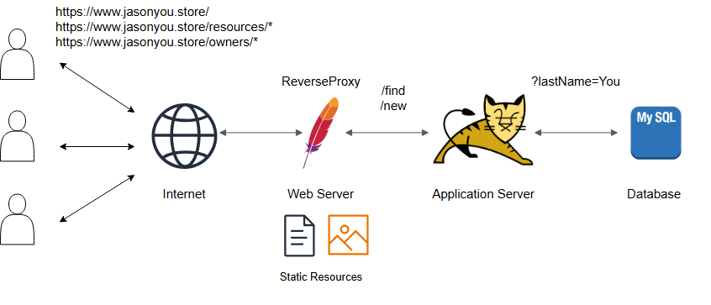
웹 서비스 요청 처리와 장애 조치 | 정적, 동적 파트 분리
mod_proxy
/error.html
/resources/images/pets.png
정적 리소스와 동적 리소스(DB조회) 분리
Notes:
저희 웹 서비스는 도메인 접속 시 웹 서버가 mod_proxy를 통해 애플리케이션 서버에 요청을 전달하고, DB를 조회하는 구조로 설계되었습니다. 정적 리소스는 Apache 웹 서버가, 동적 콘텐츠는 WAS 서버가 처리하도록 구성했습니다.

Slide 51
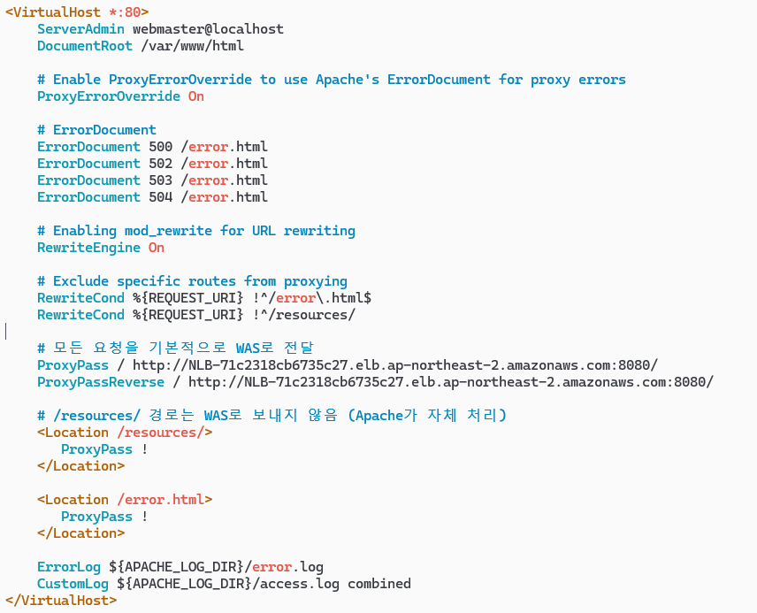
웹 서비스 요청 처리와 장애 조치| Reverse Proxy와 장애조치
Notes:
위와 같이 Apache 웹서버의 conf 파일을 설정 시, WEB/WAS 서버 분리 설정이 완료됩니다.

Slide 52
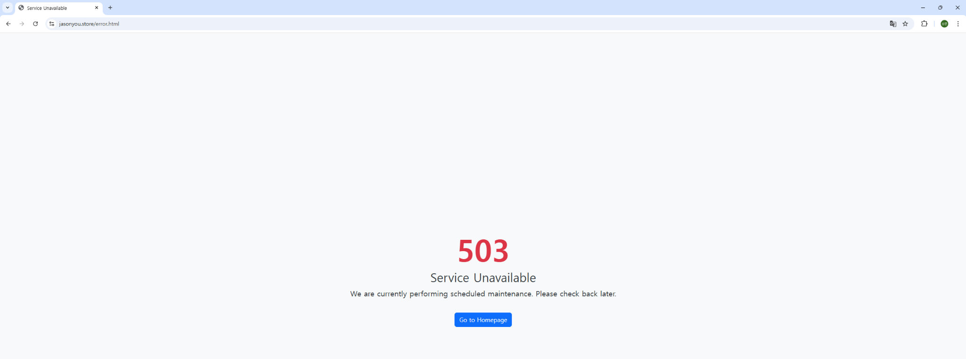
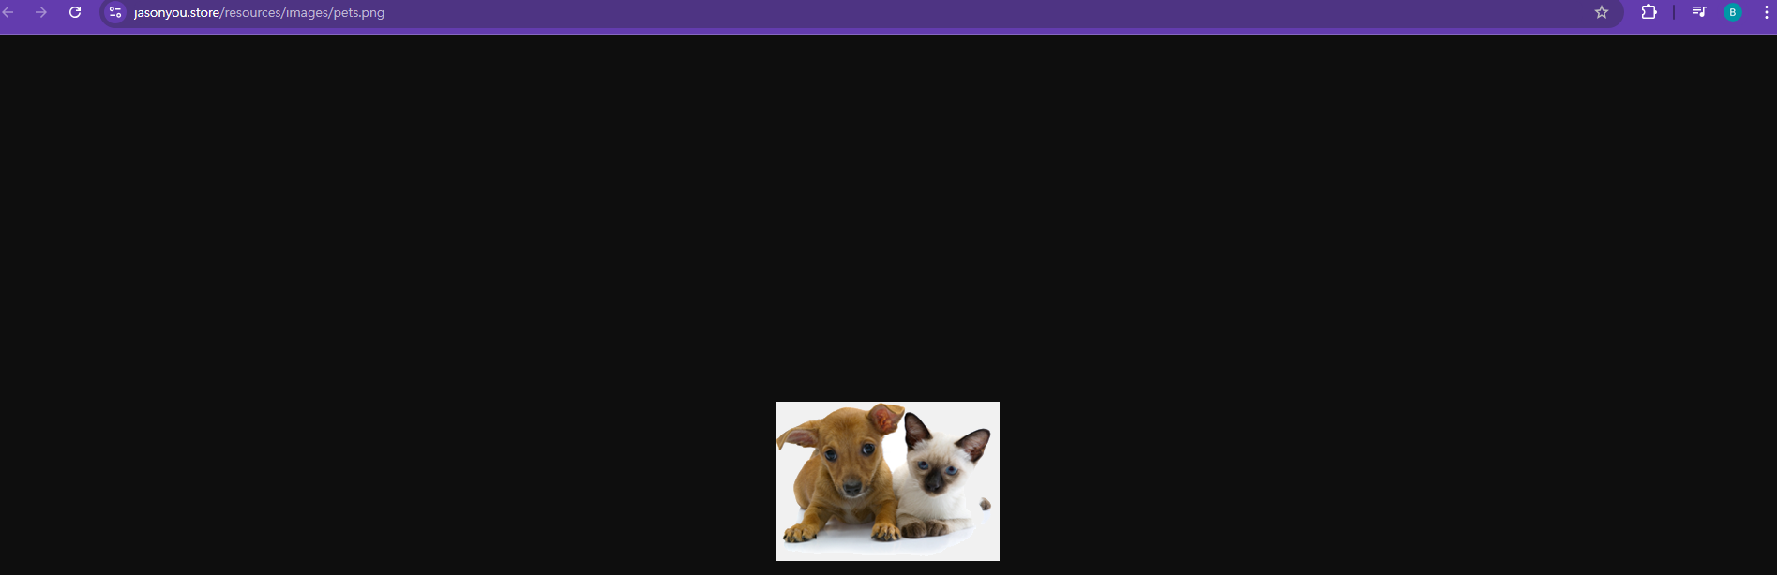
웹 서비스 요청 처리와 장애 조치| 정적, 동적 파트 분리
정적 리소스
error.html
resources/images/pets.png
Notes:
그리고 이 분기 테스트를 위해 애플리케이션 서버를 중지하면, 웹서버의 정적 리소스인 에러 페이지와 서비스 내 이미지가 확인되는 것을 보실 수 있습니다.

Slide 53
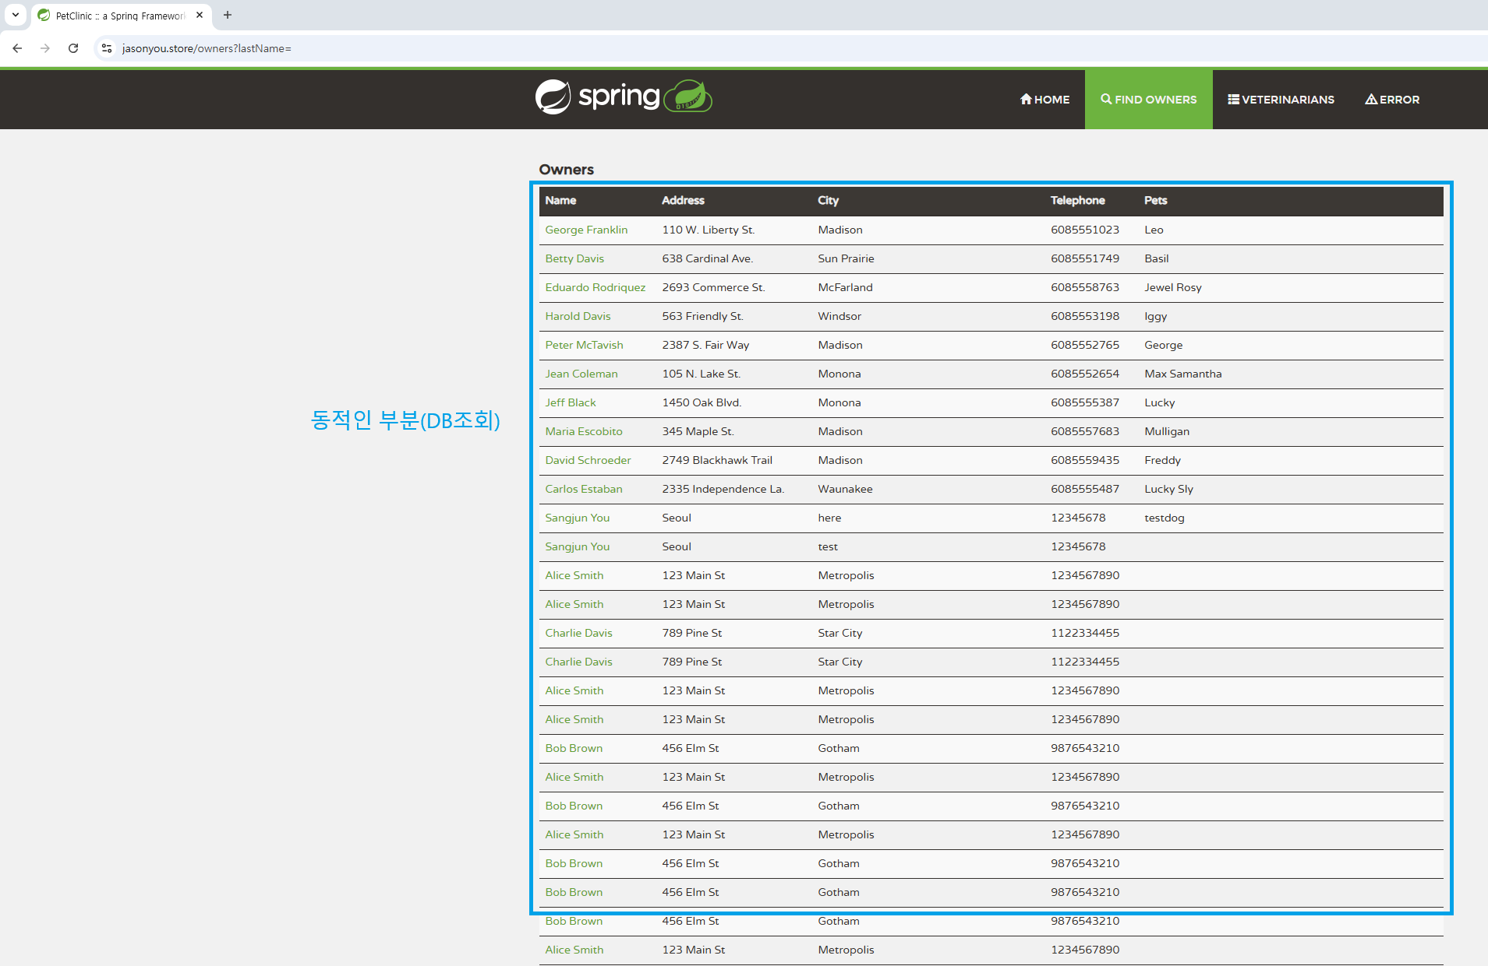
웹 서비스 요청 처리와 장애 조치| 정적, 동적 파트 분리
동적 리소스
SELECT *
FROM OWNERS WHERE
last_name = ‘input’
Notes:
마찬가지로 이런 DB 조회와 같은 동적 컨텐츠는 애플리케이션 서버에서 관리하게 하였습니다. 이 분기 처리를 통해 유연하게 웹 서비스 요청과 장애 조치를 처리할 수 있게 설계하였습니다.

Slide 54
애플리케이션 성능 모니터링 (APM)
APM (Application Performance Monitoring)
Notes:
(하윤) 다음은 APM에 대해서 말씀드리겠습니다.

Slide 55

모니터링 관련 | APM이란
APM이란?
소프트웨어 도구와 원격 측정 데이터를 사용해 애플리케이션의 성능을 모니터링하는 프로세스.
애플리케이션의 성능에 대한 실시간 데이터와 인사이트를 제공.
애플리케이션의 문제를 신속하게 파악하고 문제를 해결할 수 있다.
APM에서 추적하는 지표
CPU 사용량
응답 시간
오류율
트랜잭션 추적
인스턴스
요청
가동시간
Notes:
APM이란, Application Performance Monitoring의 약자로, 원격 측정 데이터를 사용해 애플리케이션의 성능을 모니터링하는 프로세스이며, 이에 대한 실시간 데이터와 인사이트를 제공합니다.
APM에서 추적하는 지표는 다음과 같습니다.

Slide 56


모니터링 관련 | APM 구성요소 (Prometheus, Grafana)
Prometheus
모니터링 데이터를 수집, 저장, 분석하는 핵심 시스템.
Node Exporter로부터 데이터를 스크래핑하고 이를 저장하며, 데이터를 분석하거나 경보를 설정할 수 있는 기반을 제공합니다.
Grafana
수집된 데이터를 시각화하고 대시보드를 제공하는 도구.
Prometheus로 부터 데이터를 가져와 사용자 정의 대시보드를 생성하고, 이를 통해 데이터를 분석하거나 성능 상태를 모니터링.
Notes:
저희가 사용한 APM Tool은 Prometheus와 Grafana인데요,
Prometheus는 Node Exporter로부터 데이터를 스크래핑하여 분석하고,
Grafana는 Prometheus로부터 데이터를 가져와 시각화하고 성능 상태를 모니터링합니다.

Slide 57
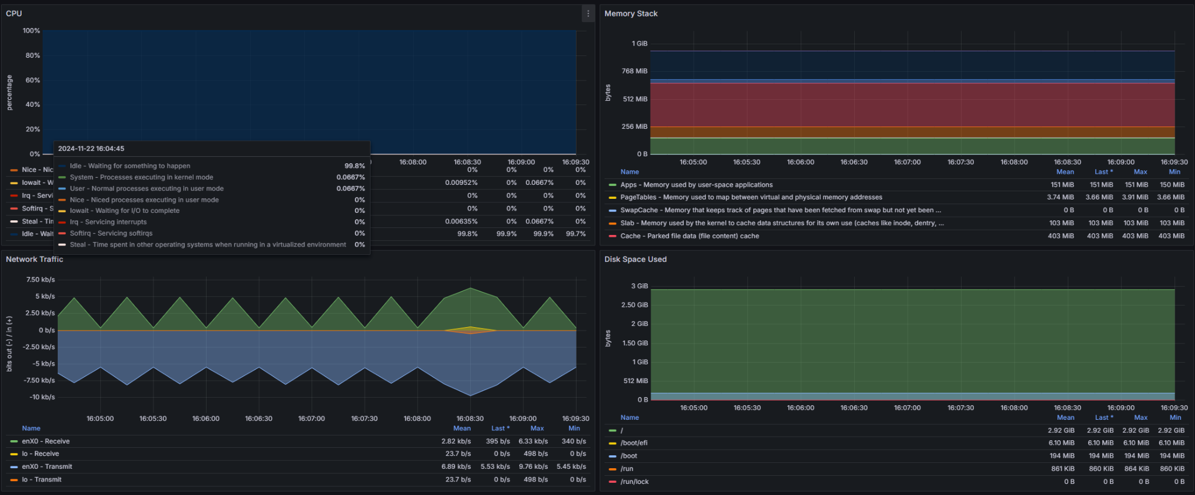
모니터링 관련 | Node Exporter + Prometheus + Grafana vs CloudWatch
CPU
Memory Stack
Network Traffic
Disk Space Used
그림. Grafana 대시보드
Notes:
다음은 Grafana와 CloudWatch의 대시보드를 각각 스크린 샷을 뜬 것입니다.
[넘기기]

Slide 58
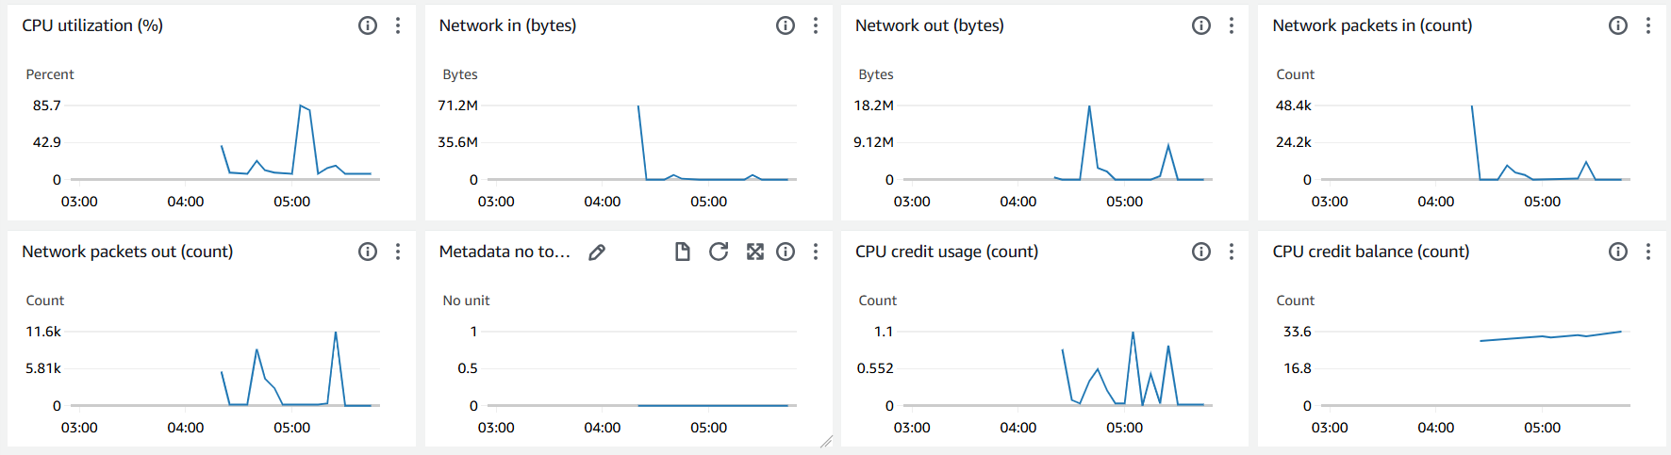
모니터링 관련 | Node Exporter + Prometheus + Grafana vs CloudWatch
그림. CloudWatch 대시보드
Notes:
[넘기기]

Slide 59
로그 관리
AWS S3 활용 톰캣, 아파치 로그 기록 저장
Notes:
다음으로 S3에 톰캣과 아파치의 로그를 정기적으로 관리하는 법에 대해 설명하도록 하겠습니다.

Slide 60
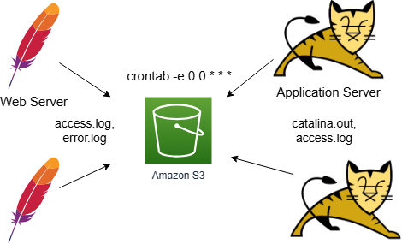
S3 | 톰캣, 아파치 기록 로그 저장
S3에 로그를 저장하는 이유
S3의 lifecycle management를 통해 오래된 로그를 IA(Infrequent Access)또는 Glacier로 이동시켜 대량의 로그를 경제적으로 장기보관 가능
높은 가용성(99.999999999%) 으로 로그 데이터 손실 위험이 최소화됨.
수집한 로그를 AWS Athena, Glue, ELK stack(Elasticsearch, Logstash, Kibana) 등으로 분석을 진행할 수 있음.
Notes:
S3에 로그를 저장하게 된 이유는 크게 3가지로 대량의 로그를 경제적으로 장기보관 가능한 점, 높은 가용성과 로그를 분석하는 데이터 파이프라인으로 확장가능한 점이 있겠습니다.

Slide 61
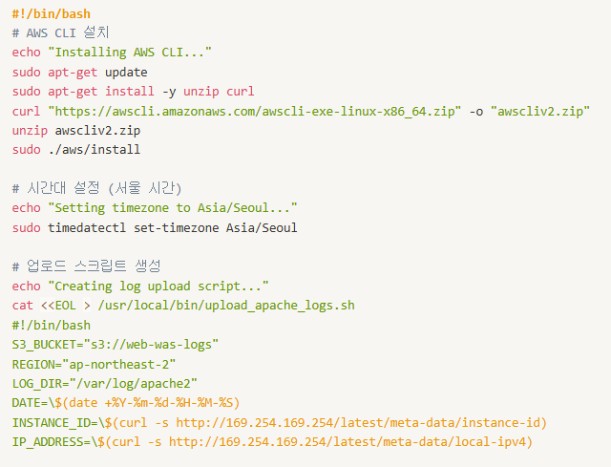
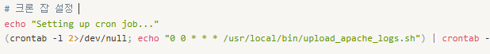
S3 | 톰캣, 아파치 기록 로그 저장
IAM Role(PutS3) 부여 및 Autoscaling에서 쓸 userdata 스크립트 작성
Notes:
현재는 오토스케일링으로 생성되는 ec2 인스턴스에 put s3 정책을 부여하고 userdata에 cronmab 형태로 s3 업로드 스크립트를 작성하여 web, was서버의 로그를 자동으로 업로드 하는 것이었습니다.
추후에 로그 레벨을 고려하고, logrotation, grafana를 통한 로그 시각화 등의 관리 시스템을 더 체계적으로 구축할 수 있겠습니다.
물론 로그를 관리하는 데 있어 로그의 레벨(emergency부터 alert, critical, debug등)과 logrotation을 계획하여 오래된 로그를 압축하거나 삭제 하는 식의 관리 정책을 잘 수립하고, 다른 서비스와 연동해서 grafana에서 로그를 시각화하여 관리를 더 편하게 하는 등은 시간 상 하지 못하였지만 앞으로 도전해볼 수 있을 것 같습니다.
promtail을 서버에 깔고, promtail 설정파일에 어떤 log파일을 어떤 서버로 보낼지를 설정할 수 있음.
promtail 에서 받은 로그 값을 S3에 저장.
Grafana에서 loki서버에 연동해서 시각화.
log에 대해 레벨 (emerg 서버가 가동 할 수 없을 정도의 심각한 오류, alert crit보다 심각한 오류, crit 치명적인 오류, error 오류, warn 경고, notice 알림 메시지, info 서버 정보, debug)
logrotate라고 특정 주기별로 로그의 볼륨을 압축, 삭제 및 정리를 함.
받은 로그에 대해서는 ELK stack이나 lambda 등을 이용해 데이터파이프라인을 구축하고 분석하는데 이것은 이후 본격적인 데이터 엔지니어링 교육때 해볼 예정..

Slide 62
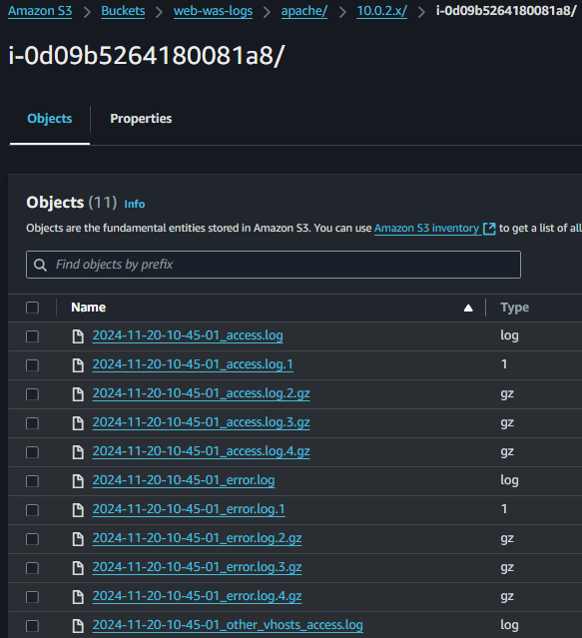
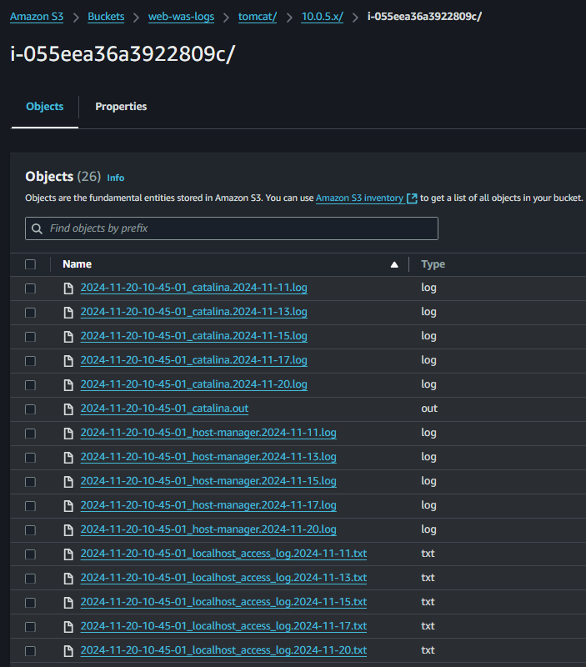
S3 | 톰캣, 아파치 기록 로그 저장
아파치 로그
Tomcat 로그
Notes:
web, was서버의 로그를 자동으로 업로드 되는 것을 보실 수 있습니다.
추후에 로그 레벨을 고려하고, logrotation, grafana를 통한 로그 시각화 등의 관리 시스템을 더 체계적으로 구축할 수 있겠습니다.
물론 로그를 관리하는 데 있어 로그의 레벨(emergency부터 alert, critical, debug등)과 logrotation을 계획하여 오래된 로그를 압축하거나 삭제 하는 식의 관리 정책을 잘 수립하고, 다른 서비스와 연동해서 grafana에서 로그를 시각화하여 관리를 더 편하게 하는 등은 시간 상 하지 못하였지만 앞으로 도전해볼 수 있을 것 같습니다.
promtail을 서버에 깔고, promtail 설정파일에 어떤 log파일을 어떤 서버로 보낼지를 설정할 수 있음.
promtail 에서 받은 로그 값을 S3에 저장.
Grafana에서 loki서버에 연동해서 시각화.
log에 대해 레벨 (emerg 서버가 가동 할 수 없을 정도의 심각한 오류, alert crit보다 심각한 오류, crit 치명적인 오류, error 오류, warn 경고, notice 알림 메시지, info 서버 정보, debug)
logrotate라고 특정 주기별로 로그의 볼륨을 압축, 삭제 및 정리를 함.
받은 로그에 대해서는 ELK stack이나 lambda 등을 이용해 데이터파이프라인을 구축하고 분석하는데 이것은 이후 본격적인 데이터 엔지니어링 교육때 해볼 예정..

Slide 63
부하 테스트 구성 및 시연
Notes:
다음으로 부하테스트 구조 및 동작 시연에 대해 설명하겠습니다.
performance test VS load test VS stress test 다들 의미가 조금씩 다름…

Slide 64
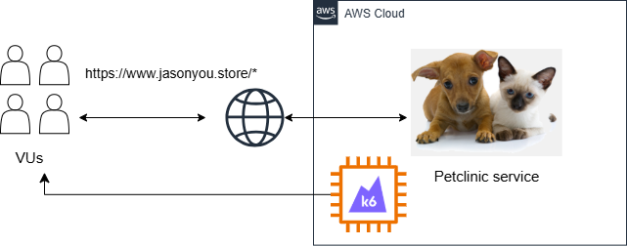
부하 테스트 구성
테스팅 아키텍처
Notes:
현재 구성은 ec2 t2.micro인스턴스에 k6를 설치하고 부하 테스트 스크립트를 작성하여 앞서 구성한 프로메테우스 그라파나 조합의 모니터링 서버로 사용량 변화를 측정하고 결과를 확인하는 것입니다.
기타 시계열 db와 그라파나를 통한 시각화로 세분화된 부하테스트 분석을 구성해볼 수 있겠습니다.
influxDB + grafana를 통한 시각화로 부하 테스트에 대한 분석을 실시해야하나 시간 상 이유로 하지 못하였고 다음에는 좀 더 철저한 부하 테스트 시나리오 계획 및 진행을 할 계획입니다.

Slide 65
부하 테스트 구성
부하테스트 도구 설치(k6, JMeter, nGrinder 등)
항목 | k6 | JMeter | nGrinder
성능 | 가벼운 실행, 낮은 리소스 소비 | 리소스 소비 높음 | 분산 실행 가능, 리소스 소비 중간
스크립트작성 | JavaScript 기반 (사용자 친화적) | XML 또는 GUI 기반, 복잡한 설정 | Groovy 기반 (Java 개발자 친화적)
분산테스트 | Cloud 실행 및 CLI에서 간편한 설정 지원 | 별도 확장 플러그인 필요 | 자체적으로 분산 테스트 지원
사용자 친화성 | CLI 및 코드 중심 | GUI 제공, 초기 학습 곡선 높음 | GUI 제공, 클러스터 설정이 복잡할 수 있음
확장성 | Grafana와 통합, Prometheus 등 연동 가능 | 기본 확장성 부족, 별도 플러그인 설치 필요 | 내장된 통합 기능 제공 (Elasticsearch 등)
학습곡선 | 간단 (JavaScript 친숙하면 쉽게 적응 가능) | 초기 설정 복잡, 학습 필요 | 중간 수준의 학습 곡선 (Java 경험 필요)
Notes:
다음으론 부하테스트 도구에 대한 비교내용입니다. 많은 tool들이 있지만 이 3개정도를 비교하였고, 그 중에서 k6를 선택하였습니다.
사용자가 많다는 점, 실행에 많은 리소스가 들지 않는다는 점에서 k6를 선택하였습니다.
선택한 메인 이유론 JMeter나 nGrinder는 Java기반에 실행자체에 많은 리소스 소비가 존재하는데 반해 k6의 경우 제가 기획한 시나리오의 VU수에 대해선 t2.micro로도 충분히 동작이 가능했고, javascript로 스크립트를 구성할 수 있어 선정하였습니다.

Slide 66
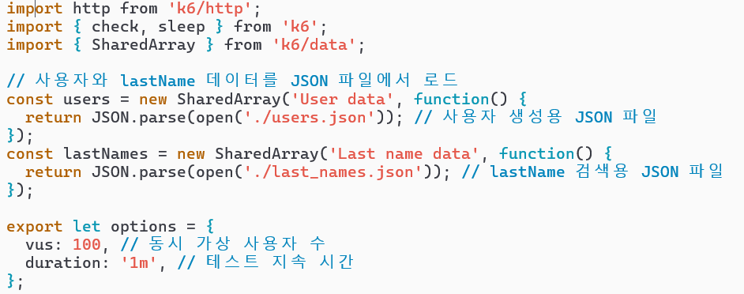
부하 테스트 구조
Testing 스크립트 작성
최대 100명의 가상유저가 1분동안 동시 접속
Notes:
다음은 Testing script에 대한 내용입니다. 먼저 최대 100명의 가상유저가 1분동안 동시접속하는 형태이고, 데이터를 db에 쓰고, 조회를 위해 간단한 json 파일을 구성하였습니다.

Slide 67
부하 테스트 구조
5가지의 유저 행동 시나리오(response time 500ms 이상 시 실패)
메인 페이지 접속
모든 수의사 목록 탐색
모든 소유자 탐색
성으로 소유자 탐색
새로운 소유자 추가
Notes:
다음으론 5가지 정도의 유저 행동 시나리오를 구성하였습니다. response time이 500ms 이상일 경우 실패로 규정하였습니다.
5가지 시나리오는 다음과 같이 db를 읽고 쓰고, 웹문서를 탐색하는 내용으로 구성하였습니다.

Slide 68
시연
Notes:
다음으로 라이브 시연과 영상시연이 있겠습니다.
performance test VS load test VS stress test 다들 의미가 조금씩 다름…

Slide 69
시연 내용
1. k6 부하 테스트 (Grafana 대시보드) (LIVE)
2. 오토 스케일링 (영상)
3. WEB/WAS 서버 분리 확인 테스트 (영상)
Notes:
k6 부하테스트는 라이브로, web was 분리 및 오토스케일링은 영상시연으로 진행하겠습니다.

Slide 70
시연 영상
Notes:
시연영상입니다.
performance test VS load test VS stress test 다들 의미가 조금씩 다름…

Slide 71
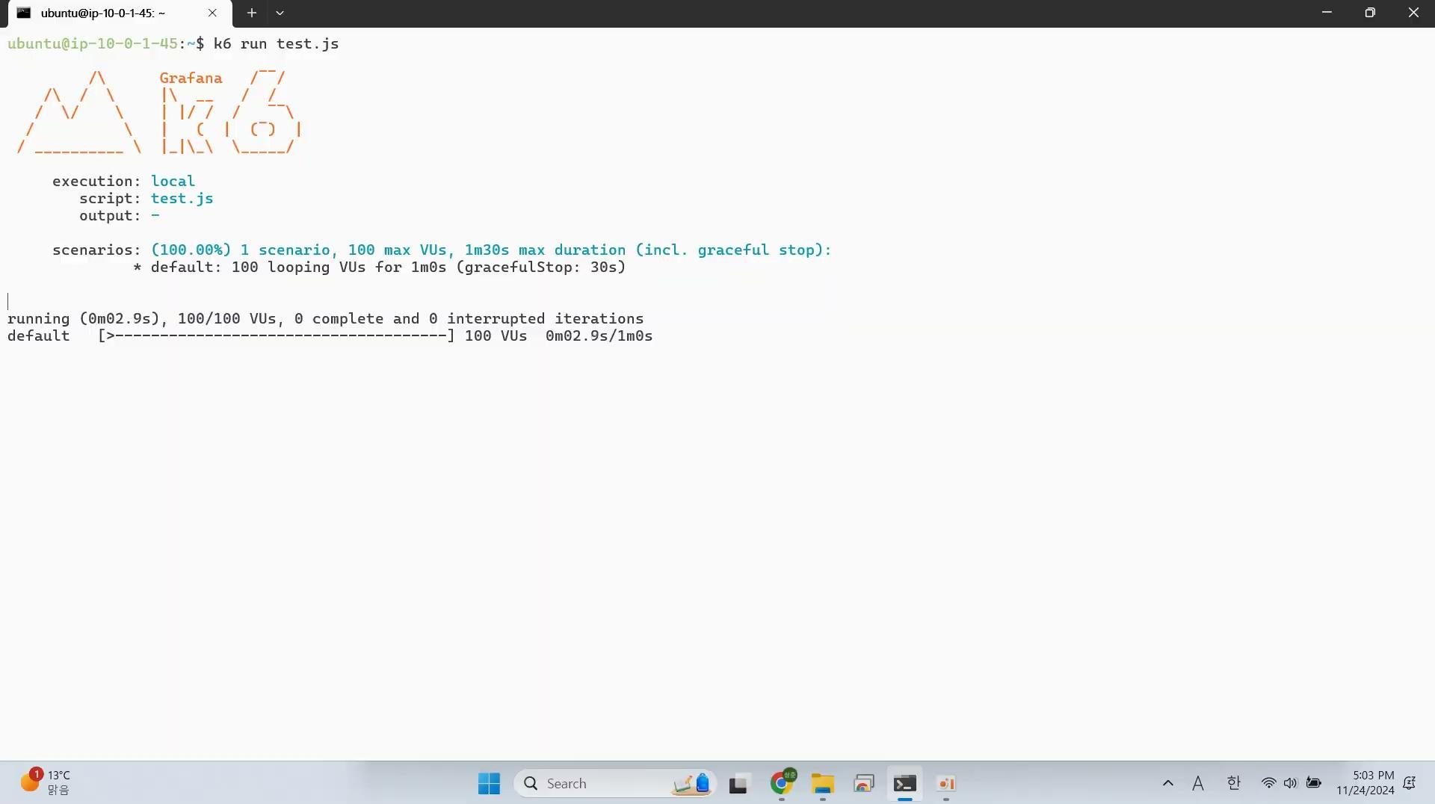
K6 시연영상 예비용
라이브에 문제가 있었을 시 사용.정상 동작 시 패스
Notes:
k6 라이브 시연 문제 발생 시 영상으로 보여줄 예정. 라이브 문제 없었을 시 바로 스킵할 것.

Slide 72

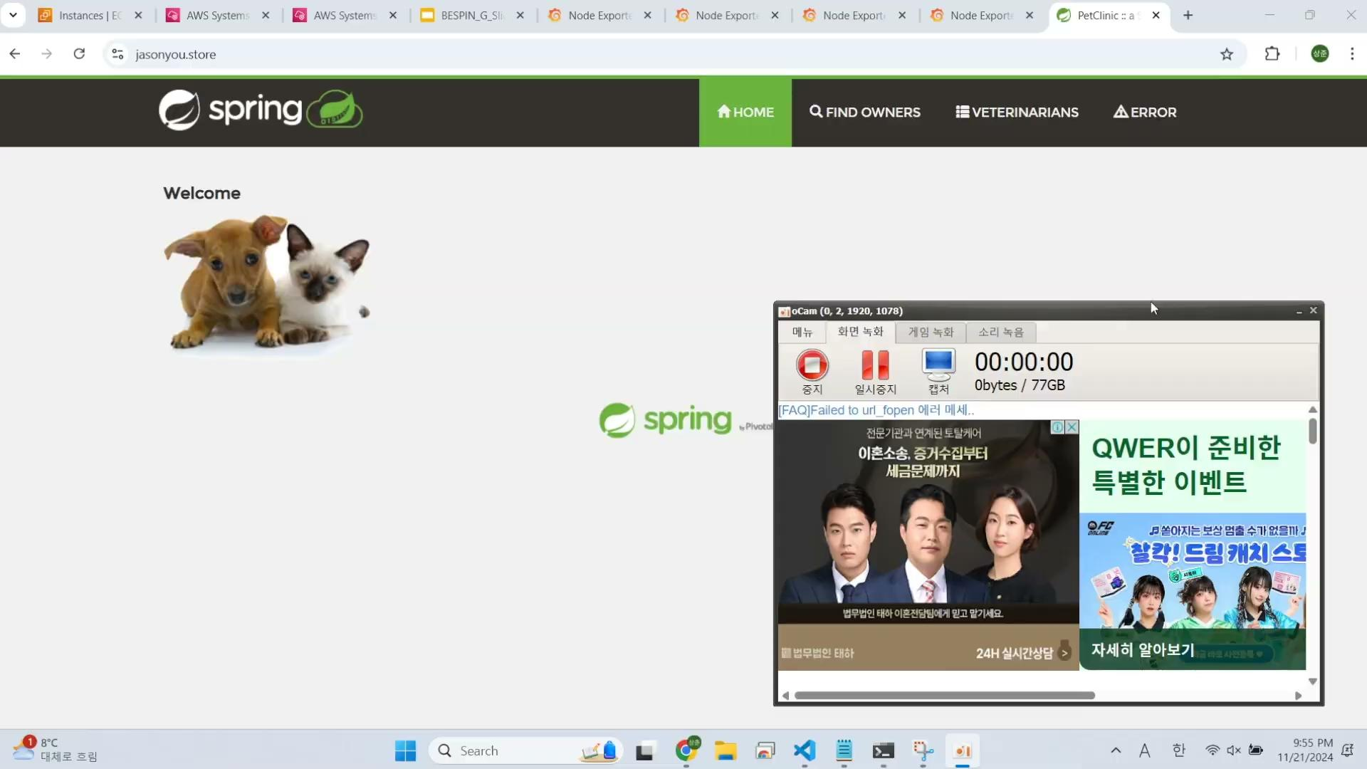
시연영상
오토 스케일링
정적 동적파트 분리
Notes:
다음으론 오토스케일링 시연영상입니다. 현재 모든 web, was 서버가 정상적으로 동작하여 구축한 펫클리닉서비스를 원활하게 제공하는 것을 볼 수 있습니다. 여기서 인스턴스들을 삭제시키도록 하겠습니다. 삭제가 되어 서비스 접속이 되지 않는 것을 확인할 수 있습니다. 이후 새로운 인스턴스가 자동으로 생성되는 것으로 보아 타겟그룹이 이를 감지하고 autoscaling group에 신호를 보내 설정한 min 값에 따라 동작하는 것을 확인할 수 있습니다.
인스턴스가 성공적으로 생성되고 아파치, 톰캣 프로그램이 실행되면 먼저 생성된 2c 가용영역을 통해 서비스가 실행되는 것을 확인할 수 있고, 시간이 더 지나면 2a 가용영역에도 서버 프로그램이 동작하여 test.jsp 파일을 통해 성공적으로 로드밸런싱 및 전체 서비스가 복구되는 것을 확인하실 수 있습니다.
다음으론 정적 동적파트 분리 시연영상입니다.
현재 실행되고 있는 펫클리닉 서비스에서 톰캣을 stop 명령어로 중지시켜보겠습니다.
다음과 같이 status로 중지된 것을 볼 수 있고, 메인 페이지는 아파치 웹서버의 정적 에러페이지를 대신 가져오도록
설정하였습니다. 이미지 또한 아파치에서 가져오기에 정상적으로 불러올 수 있습니다.
다시 톰캣을 start시켜 서비스를 복구할 경우 서비스가 정상적으로 돌아온 것을 보실 수 있겠습니다.

Slide 73
Cloud9 에필로그
Notes:
마지막으로 프로젝트에 대한 짧은 에필로그입니다.

Slide 74
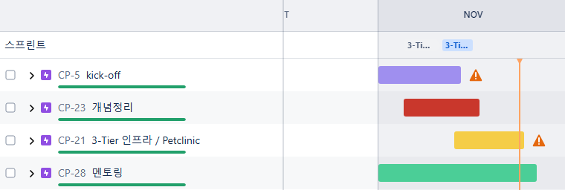
Cloud9 에필로그 | 프로젝트를 마치며…
좋았던 점
Jira를 적극적으로 활용하여 팀원 간 진행 상황을 원활히 공유하고 효율적인 업무분담을 이룬 점, Jira를 통해 서로의 지식을 공유하고 Learn-Do-Share의 가치를 실천한 점.
아쉬웠던 점
부하테스트 하는 과정을 Grafana를 통한 시각화로 구성해야 하는데 여건상 하지 못한 것.
API Path 별로 사용자 접속 기록을 Spring Actuator로 log로 받아서 분석하는 부분을 구현하지 못했던 것.
Notes:
프로젝트 기간 중 좋았던 점은, Jira를 적극 활용해 팀원간 진행상황을 공유하고 업무분담을 했던 것, learn do share의 가치를 실천한 것이고,
아쉬웠던 부분은 부하테스트 하는 과정또한 시각화 구성을 해야하는데 하지 못한점, Spring actuator를 통해 더 자세한 지표를 수집하고 성능개선을 할 수 있겠으나 하지 못했던 것이 아쉽습니다.
발표는 이상으로 Q&A를 받도록 하겠습니다.

Slide 75
Q&A

Slide 76
THANK YOU

